Slide 1
AZƏRBAYCAN RESPUBLİKASI ELM VƏ TƏHSİL NAZİRLİYİ
AZƏRBAYCAN TEXNİKİ UNİVERSİTETİ
Aşurov Ülvi İzzət oğlu
Rəsulzadə Fərid Ehtibar oğlu
Abbaszadə Aysel Rövşən qızı
Quliyev Elgün Arzu oğlu
Babayeva Gülmirə Nazim qızı
Korporativ şirkətin şəbəkə infrastrukturunun layihələndirilməsi, simulyasiyası və analizi
Mövzusunda
MAGİSTR DİSSERTASİYASI
Fakültə: İnformasiya və telekommunikasiya texnologiyaları
Kafedra: Kompüter texnologiyaları
İxtisas: 060631 – “Kompüter mühəndisliyi”
İxtisaslaşma: “Kompüter sistemləri və şəbəkələri”
Elmi rəhbər: f.r.e.n., Dosent Cəfərov Nizami Duman oğlu
BAKI – 2023

Slide 2
Korporativ şirkətin şəbəkə infrastrukturunun layihələndirilməsi, simulyasiyası və analizi
1
05
04
KORPORATİV ŞİRKƏTİN ŞƏBƏKƏ İNFRASTRUKTURUNUN KONFİQURASİYASI
03
02
.KOPORATİV ŞİRKƏTİN ŞƏBƏKƏ İNFRASTRUKTURUNUN ANALİZİ
01
KORPORATİV ŞİRKƏTİN ŞƏBƏKƏ İNFRASTRUKTUNUN LAYİHƏLƏNDİRİLMƏSİ VƏ SİMULYASİYASI
KORPORATİV ŞƏBƏKƏDƏ TƏHLÜKƏSİZLİYİN AŞKARLANMASI VƏ ONLARA QARŞI MÜBARİZƏNİN İDARƏ OLUNMASI
CISCO PACKET TRACER PAKET ŞƏBƏKƏ SİMULYASİYASININ TƏTBİQİNİN ÜSTÜNLÜKLƏRİ

Slide 3
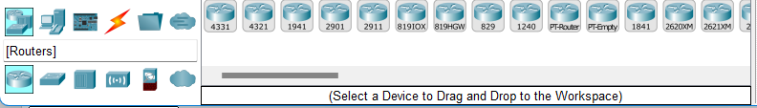
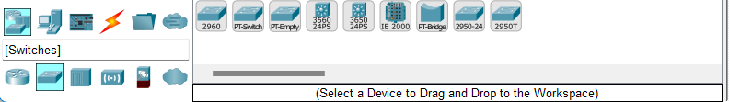
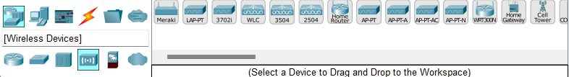
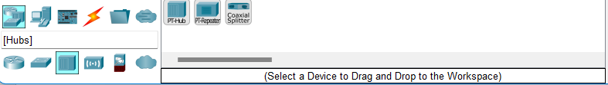
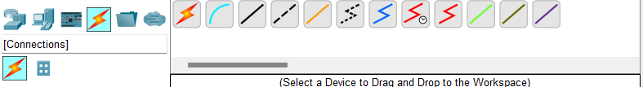
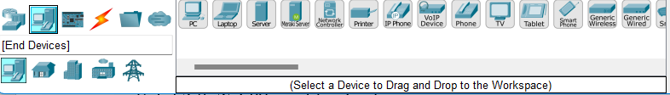
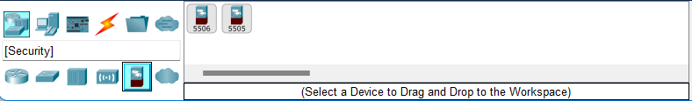
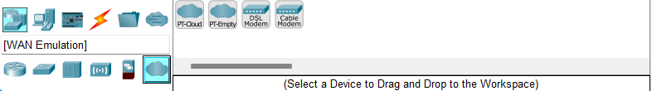
I FƏSİL. CISCO PACKET TRACER PAKET ŞƏBƏKƏ SİMUL­YASİ­YA­SININ TƏTBİQİNİN ÜSTÜNLÜKLƏRİ
(Aşurov Ülvi)
  Cisco Packet Tracer şəbəkə modelləməsi
Şəkil 1.2. Yönləndirmə cihazları
Şəkil 1.3. Keçidlər
Şəkil 1.4. Qovşaqlar.
Şəkil 1.5. Simsiz qurğular.
Şəkil 1.6. Kabellər
Şəkil 1.7. Son istifadəçi cihazları.
Şəkil 1.8. Təhlükəsizlik cihazları.
Şəkil 1.9. Qlobal şəbəkənin elementləri.

Slide 4
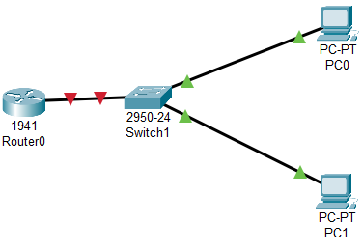
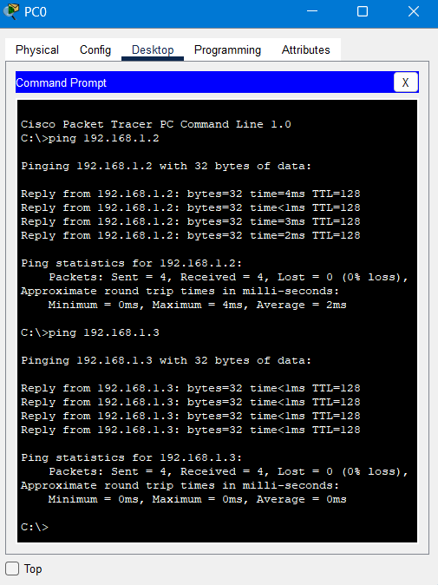
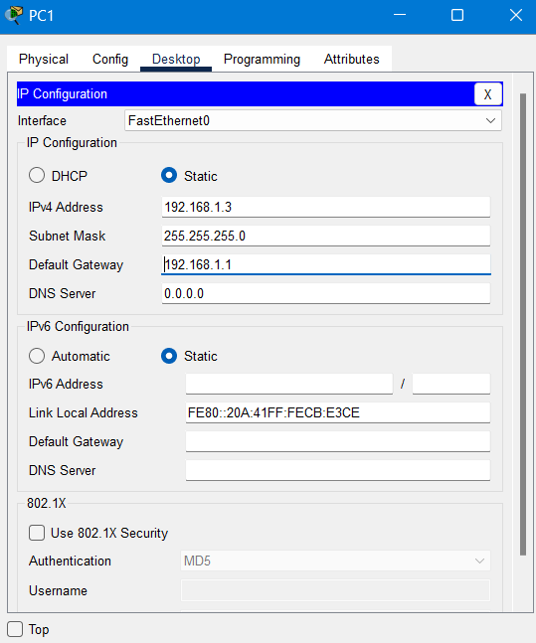
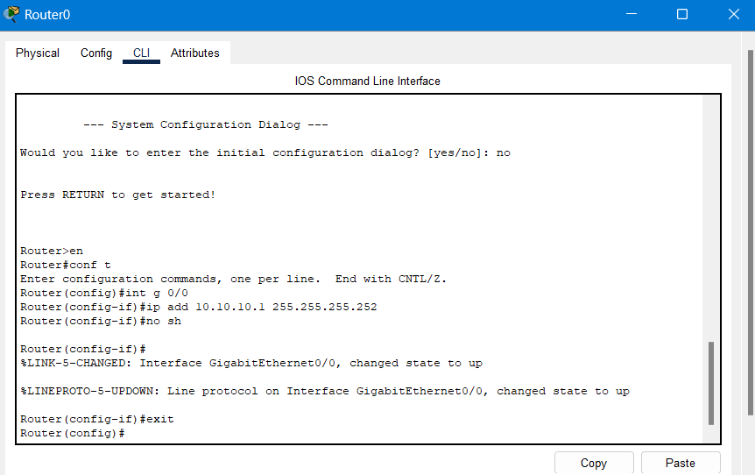
Şəkil 1.11. Şəbəkə topologiyasına aid bir nümunə
Şəkil 1.13. IP konfiqurasiya parametrləri.
Şəkil 1.14. Kompüterin əmr ekranı
Şəkil 1.12. Router konfiqurasiyası.

Slide 5
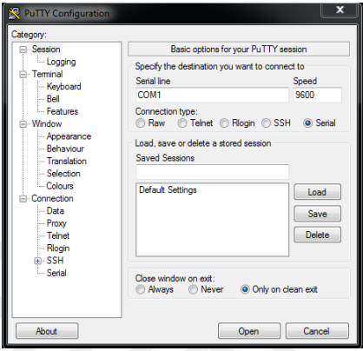
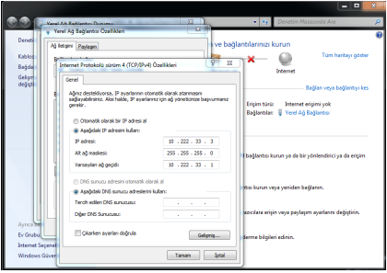
1.2. Real mühitdə şəbəkə modelinin analizi
Şəkil 1.16. PC-1 IP ünvanının tərifi
Şəkil 1.15. Putty konfiqurasiya ekranı.

Slide 6
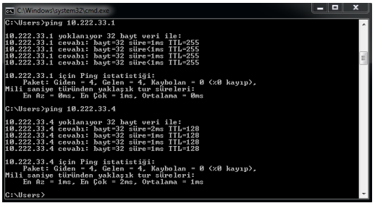
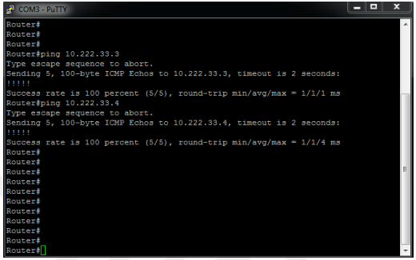
Kompüterin komanda ekranından şəbəkənin mövcudluğuna nəzarət etmək üçün digər şəbəkə elementlərinə ping paketi göndərilir (Şək.1.18). Müşahidə olunan vaxtın kompüterdən marşrutlaşdırıcıya 1 millisaniyədən, kompüterdən kompüterə isə 1 millisaniyədən az olduğu müəyyən edilib.
Şəkil 1.18. Kompüter marşrutlaşdırıcısı arasında paket göndərmə vaxtı.
Şəkil 1.19. Routerdən kompüterə paketin ötürülmə vaxtı.
Routerdən (Şək.1.19) kompüterlərə göndərilən ping paketinin giriş vaxtları da 1 millisaniyə olaraq ölçüldü.

Slide 7
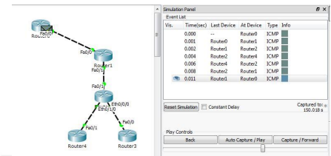
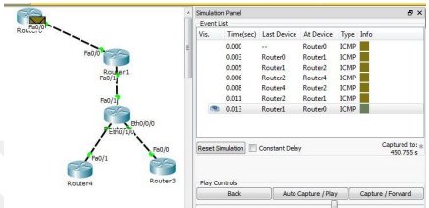
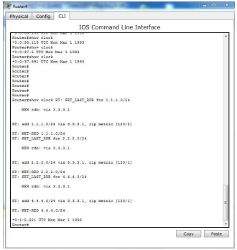
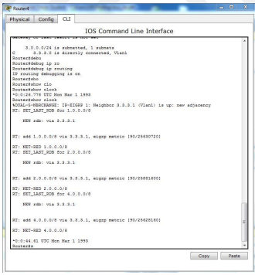
  3.1. Şəbəkə topologiyalarında informasiya mübadiləsi protokolunun qarşılaşdırılması.
Şəkil 1.24. İerarxik topologiya RIPv2 paketinin gediş-gəliş vaxtı.
Şəkil 1.26. İerarxik topologiya EIGRP paketinin gediş-gəliş vaxtı.
Şəkil 1.25. İerarxik topologiya RIPv2 inteqrasiya vaxtı.
Şəkil 1.27. İerarxik topologiya EIGRP inteqrasiya vaxtı.

Slide 8
Korporativ şirkətin şəbəkə infrastrukturunun layihələndirilməsi, simulyasiyası və analizi
1
05
04
KORPORATİV ŞİRKƏTİN ŞƏBƏKƏ İNFRASTRUKTURUNUN KONFİQURASİYASI
03
02
.KOPORATİV ŞİRKƏTİN ŞƏBƏKƏ İNFRASTRUKTURUNUN ANALİZİ
01
KORPORATİV ŞİRKƏTİN ŞƏBƏKƏ İNFRASTRUKTUNUN LAYİHƏLƏNDİRİLMƏSİ VƏ SİMULYASİYASI
KORPORATİV ŞƏBƏKƏDƏ TƏHLÜKƏSİZLİYİN AŞKARLANMASI VƏ ONLARA QARŞI MÜBARİZƏNİN İDARƏ OLUNMASI
CISCO PACKET TRACER PAKET ŞƏBƏKƏ SİMULYASİYASININ TƏTBİQİNİN ÜSTÜNLÜKLƏRİ

Slide 9
II FƏSİL. KORPORATİV ŞƏBƏKƏDƏ TƏHLÜKƏSİZLİYİN AŞKARLANMASI VƏ ONLARA QARŞI MÜBARİZƏNİN İDARƏ OLUNMASI
(Rəsulzadə Fərid)
2.1. Firewall texnologiyaları və onların xarici təhlükələrdən qorunma­sında effektivliyi
Firewall Texnologiyalarının növləri: Firewalllar etibarlı daxili şəbəkə ilə etibarsız xarici şəbəkə arasında maneə rolunu oynayır, daxil olan və gedən şəbəkə trafikini süzür və idarə edir. Hər birinin öz mexanizmləri və imkanları olan bir neçə növ firewall texnologiyası var [10]:
a) Paket Filtrləmə Firewallları: Paket filtrləmə firewallları sadə və səmərəli olsa da, paketlərin məzmununu yoxlamaq qabiliyyəti yoxdur və IP saxtakarlığı kimi müəyyən növ hücumlara həssasdırlar.
b) Vəziyyətli Təftiş Firewallları: Şəbəkə trafikinin kontekstini təhlil edərək paket süzgəcindən keçirən təhlükəsizlik duvarları ilə müqayisədə vəziyyətə uyğun yoxlama firewallları təkmilləşdirilmiş təhlükəsizlik təklif edir.
c) Tətbiq səviyyəli firewalllar: Şəbəkə paketlərinin məzmununu araşdıraraq, bu firewalllar daha ətraflı təhlükəsizlik siyasətlərini tətbiq edə və xüsusi proqram səviyyəsindəki hücumlara qarşı qoruma təmin edə bilər.
Firewall Texnologiyalarının Effektivliyi: Firewall texnologiyaları şəbəkələrin xarici təhlükələrdən qorunmasında mühüm rol oynayır, lakin onların effektivliyi müxtəlif amillərdən asılıdır:
Girişə Nəzarət: Firewalllar təşkilatlara hansı şəbəkə trafikinə icazə verildiyini və ya bloklandığını müəyyən etmək üçün girişə nəzarət siyasətlərini müəyyən etməyə imkan verir.
Təhlükənin aşkarlanması və qarşısının alınması: Dərin paket yoxlaması, müdaxilənin aşkarlanması sistemləri (IDS) və müdaxilənin qarşısının alınması sistemləri (IPS) kimi xüsusiyyətlər hücumların aşkarlanması və qarşısının alınmasında firewallların effektivliyini artırır.
Daimi Yeniləmələr və Baxım: Yaranan təhlükələrə qarşı effektiv qalmaq üçün təhlükəsizlik divarları ən son təhlükəsizlik yamaları, proqram təminatı yeniləmələri və təhlükə kəşfiyyatı lentləri ilə müntəzəm olaraq yenilənməlidir. Bundan əlavə, firewall qeydlərinin monitorinqi və dövri auditlərin aparılması şəbəkə təhlükəsizliyinə xələl gətirə biləcək potensial zəiflikləri və ya konfiqurasiya xətalarını müəyyən etməyə kömək edə bilər.
Yekun olaraq, firewall texnologiyaları şəbəkə təhlükəsizliyinin vacib komponentləridir və xarici təhdidlərə qarşı kritik birinci müdafiə xəttini təmin edir. Müvafiq firewall həllərini tətbiq etməklə, onları effektiv şəkildə konfiqurasiya etməklə və ən yaxşı təcrübələrə əməl etməklə təşkilatlar şəbəkə təhlükəsizliyi vəziyyətini əhəmiyyətli dərəcədə artıra bilər. Bununla belə, yadda saxlamaq lazımdır ki, firewall müstəqil həllər deyil və şəbəkə mühafizəsinin çoxsaylı aspektlərini əhatə edən hərtərəfli təhlükəsizlik strategiyasının bir hissəsi olmalıdır.

Slide 10
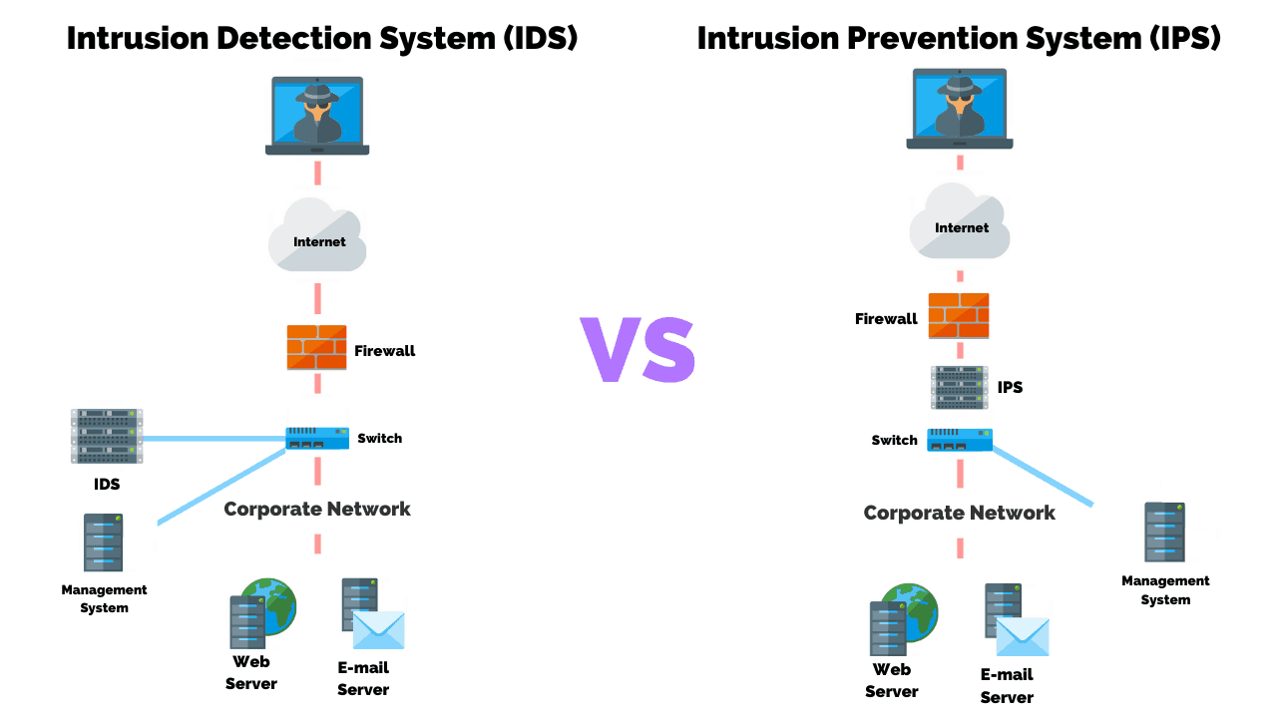
2.2. Hücumun aşkarlanması və qarşısının alınması sistemləri və onların şəbəkə təhlükəsizliyində rolu
Şəkil 2.1. Hücumun Aşkarlanması Və Qarşısının Alınması Sistemləri (IDPS)
Hücumun aşkarlanması və qarşısının alınması sistemləri şəbəkə mühitində icazəsiz giriş cəhdlərini, zərərli fəaliyyətləri və siyasət pozuntularını aşkar etmək və onlara cavab vermək üçün nəzərdə tutulmuş təhlükəsizlik mexanizmləridir. Onların əsas məqsədi potensial təhlükələri müəyyən etmək və onların şəbəkənin bütövlüyünü pozmasının qarşısını almaqdır. IDPS şəbəkə trafikinə nəzarət etmək, anomaliyaları və ya məlum hücum nümunələrini müəyyən etmək və aşkar edilmiş təhdidləri azaltmaq üçün müvafiq tədbirlər görmək üçün avadanlıq, proqram təminatı və analitik üsulların birləşməsindən istifadə edir.

Slide 11
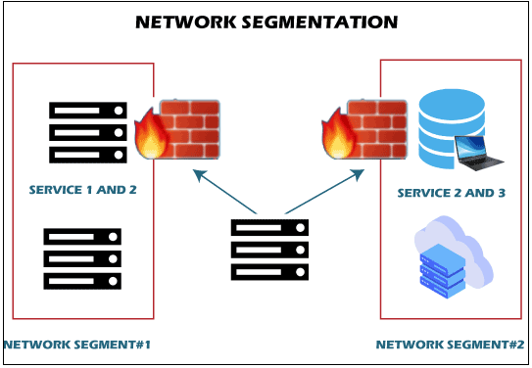
2.3. Şəbəkənin seqmentasiyası və potensial təhlükəsizlik pozuntusunun təsirinin azaldılmasının əhəmiyyəti
Məlumatların pozulması və kibertəhlükələrin getdikcə təkmilləşdiyi bugünkü bir-biri ilə əlaqəli dünyada təşkilatlar öz həssas məlumatlarını qorumaq üçün hərtərəfli təhlükəsizlik tədbirləri görməlidirlər. Potensial təhlükəsizlik pozuntusunun təsirini azaltmaqda mühüm rol oynayan mühüm strategiyalardan biri şəbəkənin seqmentləşdirilməsidir. Şəbəkə seqmentasiyası (Şək 2.2.) təhlükəsizliyi artırmaq, girişi idarə etmək və pozuntu halında təcavüzkarların yanal hərəkətini məhdudlaşdırmaq üçün kompüter şəbəkəsinin daha kiçik, təcrid olunmuş alt şəbəkələrə bölünməsini nəzərdə tutur.
Şəkil 2.2. Şəbəkənin seqmentasiyası

Slide 12
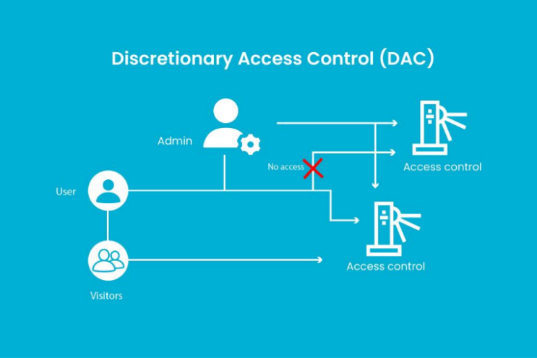
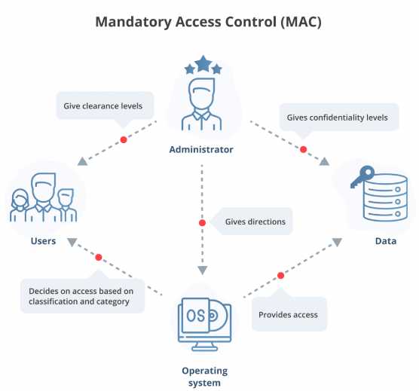
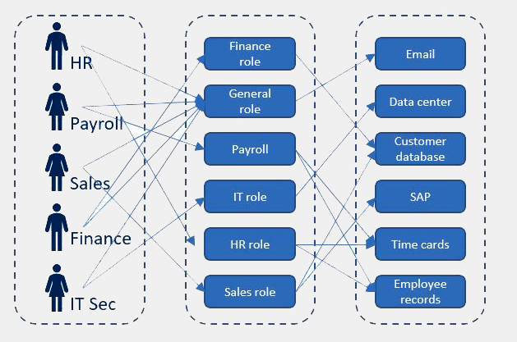
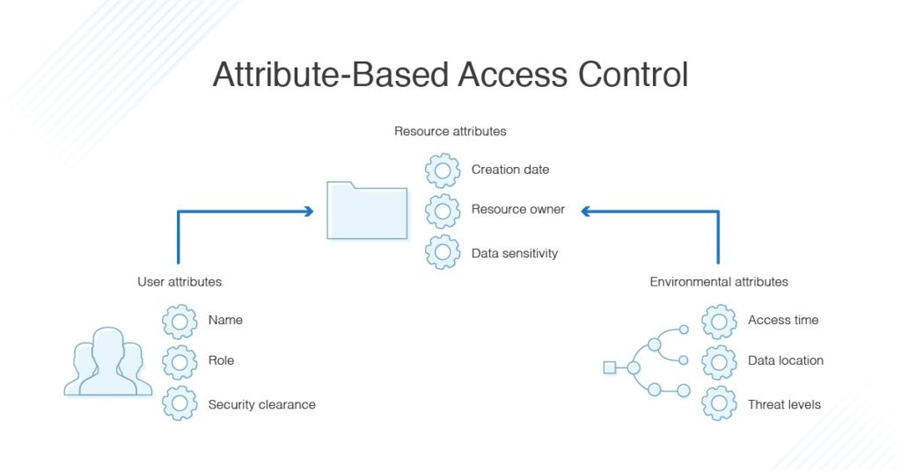
2.4. Girişə nəzarət mexanizmləri və onların şəbəkə resurslarına icazəli girişin təmin olunmasında rolu
Şəkil 2.4. İxtiyari giriş nəzarəti (DAC)
Şəkil 2.5. Məcburi giriş nəzarəti (MAC)
Şəkil 2.6. Rol əsaslı giriş nəzarəti (RBAC)
Şəkil 2.7. Atribut əsaslı giriş nəzarəti (ABAC)

Slide 13
2.5. Məlumat mərkəzləri, server otaqları və şəbəkə şkafları kimi şəbəkə infrastrukturu üçün fiziki təhlükəsizlik tədbirləri.
1. Girişə Nəzarət Sistemləri: Girişə nəzarət sistemləri şəbəkə infrastrukturunun fiziki təhlükəsizliyini qorumaq üçün əsasdır. Aşağıdakı tədbirlər həyata keçirilə bilər.
2. Video Nəzarət: Video nəzarət sistemləri şəbəkə infrastrukturuna icazəsiz girişin monitorinqi və qarşısının alınmasında mühüm rol oynayır. Aşağıdakı mülahizələr mühümdür.
3. Perimetr Təhlükəsizliyi: Məlumat mərkəzlərinin, server otaqlarının və şəbəkə şkaflarının perimetrinin mühafizəsi icazəsiz girişin qarşısını almaq üçün vacibdir. Aşağıdakı tədbirlər perimetrin təhlükəsizliyini artırır.
4. Ətraf Mühitə Nəzarətlər: Şəbəkə infrastrukturunun qorunması yalnız icazəsiz girişdən qorunmaqdan daha çoxunu əhatə edir. Avadanlıqların düzgün işləməsini və uzunömürlülüyünü təmin etmək üçün optimal ekoloji şəraitin saxlanılması çox vacibdir.
Yekun olaraq, məlumat mərkəzləri, server otaqları və şəbəkə şkafları daxil olmaqla şəbəkə infrastrukturunun qorunması güclü fiziki təhlükəsizlik tədbirləri tələb edir. Girişə nəzarət sistemləri, video nəzarət, perimetr təhlükəsizliyi və ətraf mühitə nəzarət hərtərəfli fiziki təhlükəsizlik strategiyasının mühüm komponentləridir. Bu tədbirləri həyata keçirməklə təşkilatlar icazəsiz giriş, oğurluq, vandalizm və ətraf mühit təhlükələri riskini minimuma endirərək, şəbəkə infrastrukturunun düzgün işləməsini və təhlükəsizliyini təmin edə bilər.

Slide 14
Korporativ şirkətin şəbəkə infrastrukturunun layihələndirilməsi, simulyasiyası və analizi
1
05
04
KORPORATİV ŞİRKƏTİN ŞƏBƏKƏ İNFRASTRUKTURUNUN KONFİQURASİYASI
03
02
.KOPORATİV ŞİRKƏTİN ŞƏBƏKƏ İNFRASTRUKTURUNUN ANALİZİ
01
KORPORATİV ŞİRKƏTİN ŞƏBƏKƏ İNFRASTRUKTUNUN LAYİHƏLƏNDİRİLMƏSİ VƏ SİMULYASİYASI
KORPORATİV ŞƏBƏKƏDƏ TƏHLÜKƏSİZLİYİN AŞKARLANMASI VƏ ONLARA QARŞI MÜBARİZƏNİN İDARƏ OLUNMASI
CISCO PACKET TRACER PAKET ŞƏBƏKƏ SİMULYASİYASININ TƏTBİQİNİN ÜSTÜNLÜKLƏRİ

Slide 15
III FƏSİL. KORPORATİV ŞİRKƏTİN ŞƏBƏKƏ İNFRASTRUKTURUNUN LAYİHƏLƏNDİRİLMƏSİ VƏ SİMULYASİYASI
(Abbaszadə Aysel)
3.1. Korporativ şirkətin şəbəkə infrastrukturunun layihələndirilməsi
Maliyyə
II mərtəbə
HR
Satış/Marketinq
I mərtəbə
III mərtəbə
Hüquq
İT
Ümumi işlər
Admin
Logistika

Slide 16
Beləliklə, dizayn və icra zamanı aşağıdakılar nəzərə alınmalıdır;
Hər mərtəbəni birləşdirən üç marşrutlaşdırıcı, yəni 3 ədəd Router olmalıdır (hamısı İT departamen tində server otağında yerləşdirilməlidir).
Bütün marşrutlaşdırıcılar (routerlar) serial DCE kabelindən istifadə edərək bir-birinə qoşulmalıdır.
Routerlər arasında şəbəkə 10.10.10.0/30, 10.10.10.4/30 və 10.10.10.8/30 olmalıdır.
Hər mərtəbədə bir switchin olması lazımdır (müvafiq mərtəbədə yerləşdirilir).
Hər mərtəbədə noutbuk və telefonlara qoşulmuş Wi-Fi şəbəkələri olmalıdır.
Hər bir şöbədə printerin olması gözlənilir.
Hər bir şöbənin aşağıdakı detallarla fərqli VLAN-da olması gözlənilir;
1-ci mərtəbə;
- Hüquq - VLAN 80, 192.168.8.0/24 şəbəkəsi
- Ümumi işlər - VLAN 70, 192.168.7.0/24 şəbəkəsi
- Logistika - VLAN 60, 192.168.6.0/24 şəbəkəsi
2-ci mərtəbə;
- Maliyyə - VLAN 50, 192.168.5.0/24 şəbəkəsi
- HR- VLAN 40, 192.168.4.0/24 şəbəkəsi
- Satış/Marketinq - VLAN 30, 192.168.3.0/24 şəbəkəsi
3-cü mərtəbə;
- Admin- VLAN 20, 192.168.2.0/24 şəbəkəsi
IT- VLAN 10, 192.168.1.0/24 şəbəkəsi

Slide 17
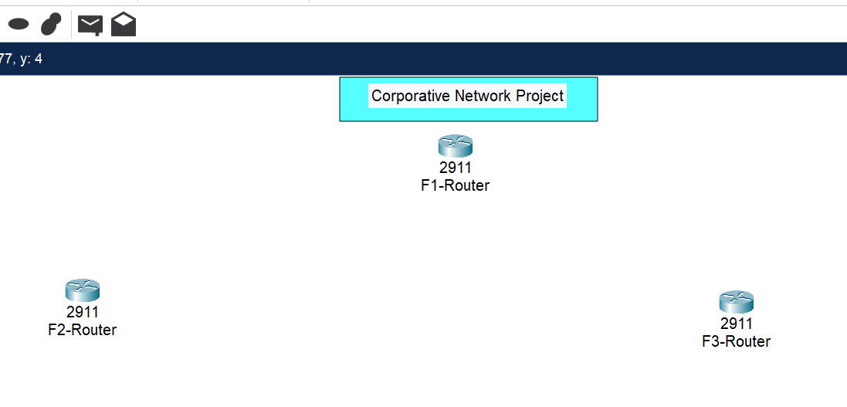
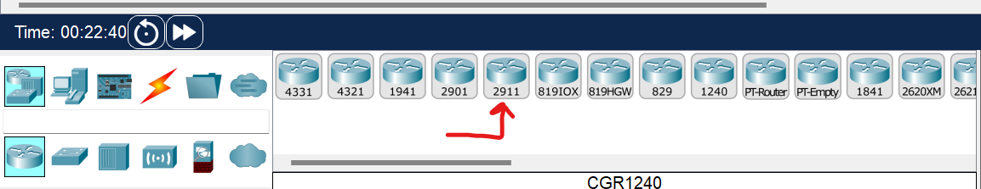
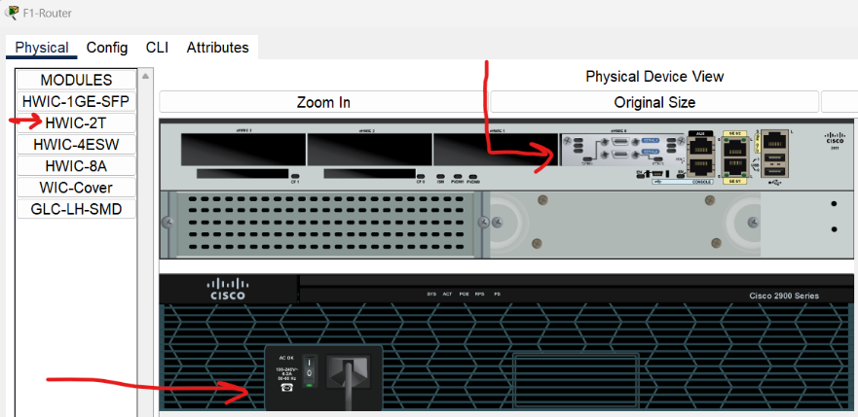
Şəkil 3.1. Routerin seçilməsi
Şəkil 3.2. Roterların adlandırılması
Şəkil 3.3. “HWIC-2T” modulunu routera əlavə edirik

Slide 18
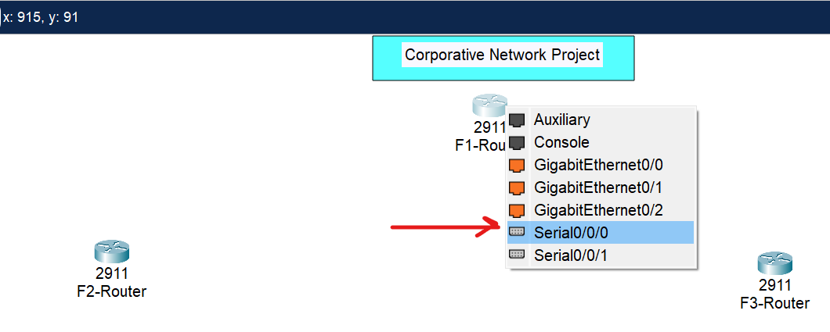
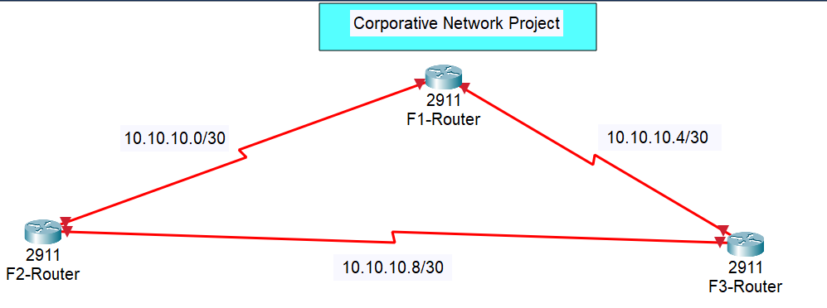
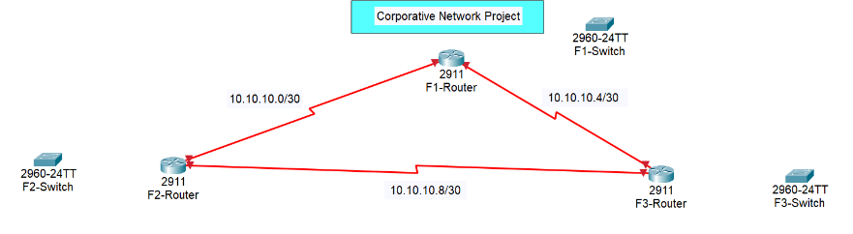
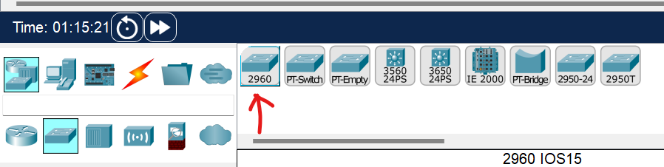
3.2. Korporativ şirkətin şəbəkə infrastrukturunun simulyasiyası
Şəkil 3.6. Şəbəkələrin routerlara qeyd edilməsi
Şəkil 3.4. Serial DCE kabelinin seçilməsi
Şəkil 3.7. Switch-in seçilməsi
Şəkil 3.8. Switch-in quraşdırılması

Slide 19
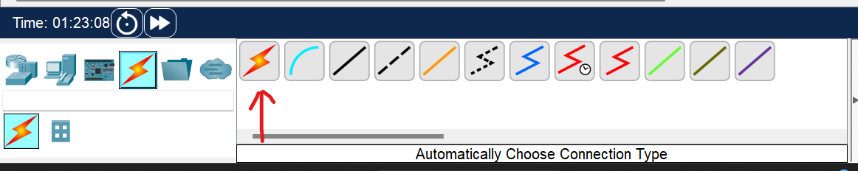
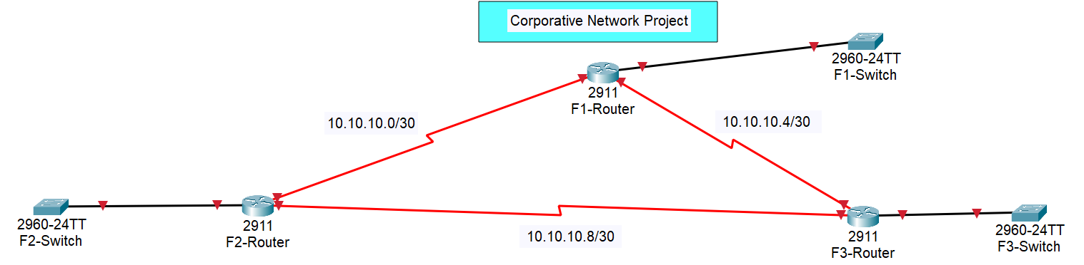
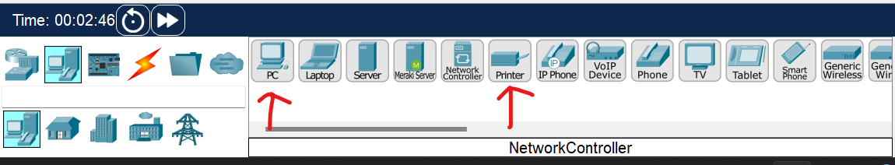
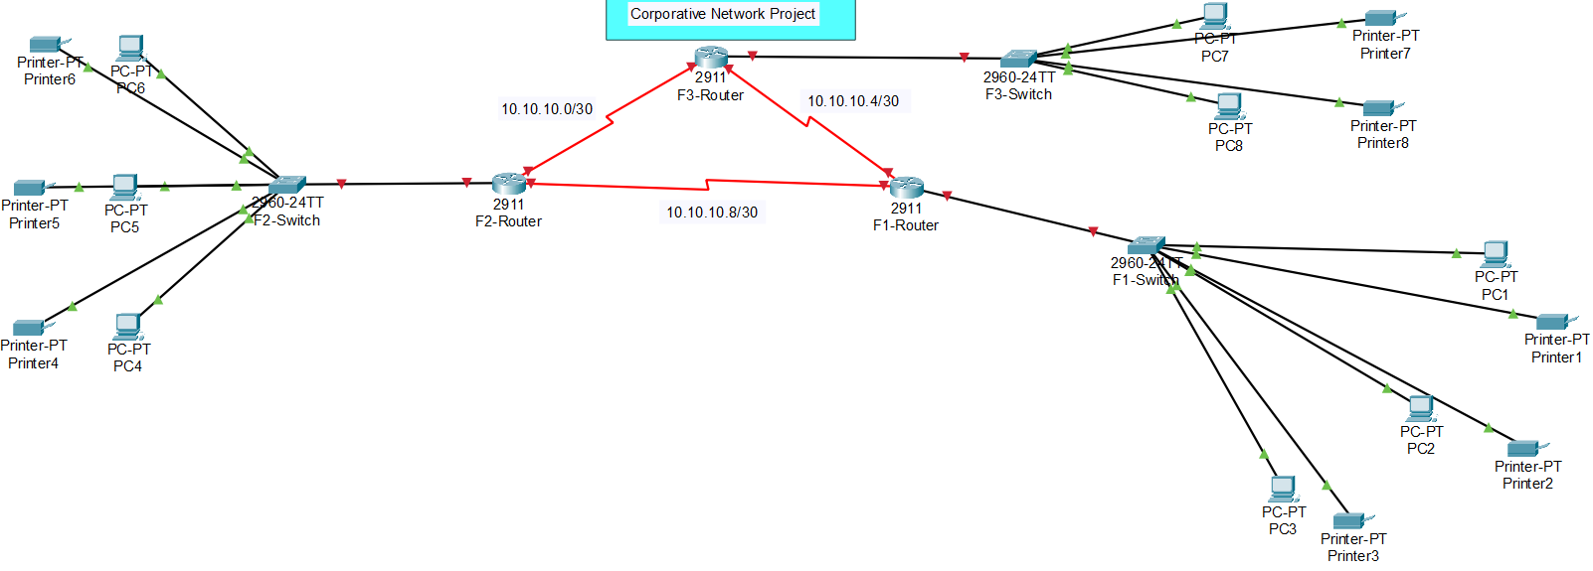
Şəkil 3.9. Avtomatik qoşulmanın seçilməsi
Şəkil 3.10. Switch ilə router-un birləşdirilməsi
Şəkil 3.11. PC və printerin dizaynı
Şəkil 3.12. Avtomatik kabelləşmənin istifadəsi

Slide 20
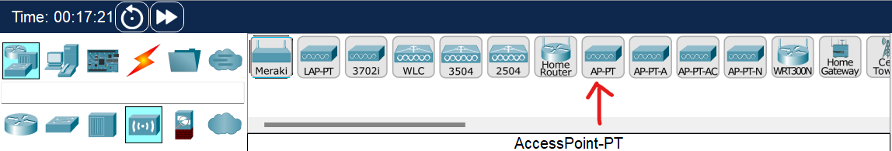
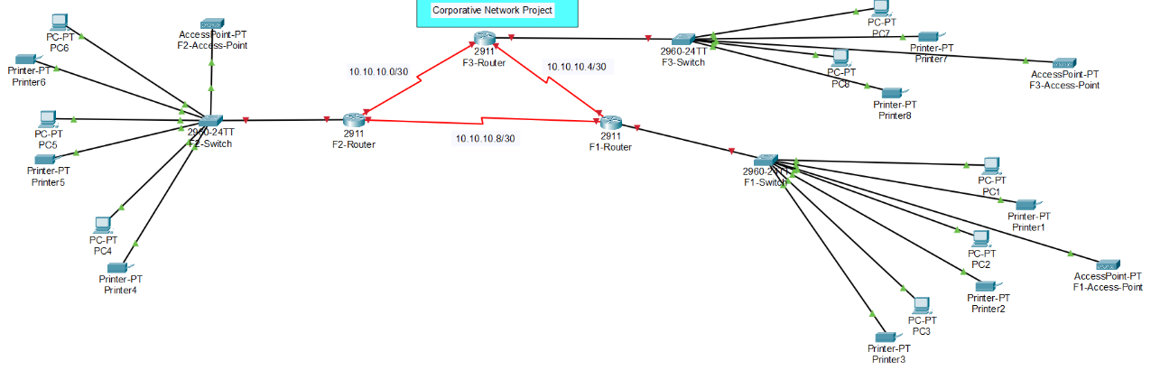
Yuxarıda qeyd etdiyimiz kimi laptop və smartfonların Wi-Fi şəbəkəsinə bağlana bilməsi üçün Wi-Fi şəbəkəsi quraşdırmalıyıq. Bunun üçün hər mərtəbəyə müvafiq olaraq Access Point dizayn edək. Access Pointləri dizayn etmək üçün Network Device bölməsindən Access Point tabına gələrək uyğun Access Pointi seçək (Şək.3.13):
Şəkil 3.13. Access Point-in seçilməsi
Dizayn etdikdən sonra Access Pointləri müvafiq mərtəbədəki switch-lərə quraşdıraq (Şək.3.14).
Şəkil 3.14. Access Point-lərin switch-lərə quraşdırılması

Slide 21
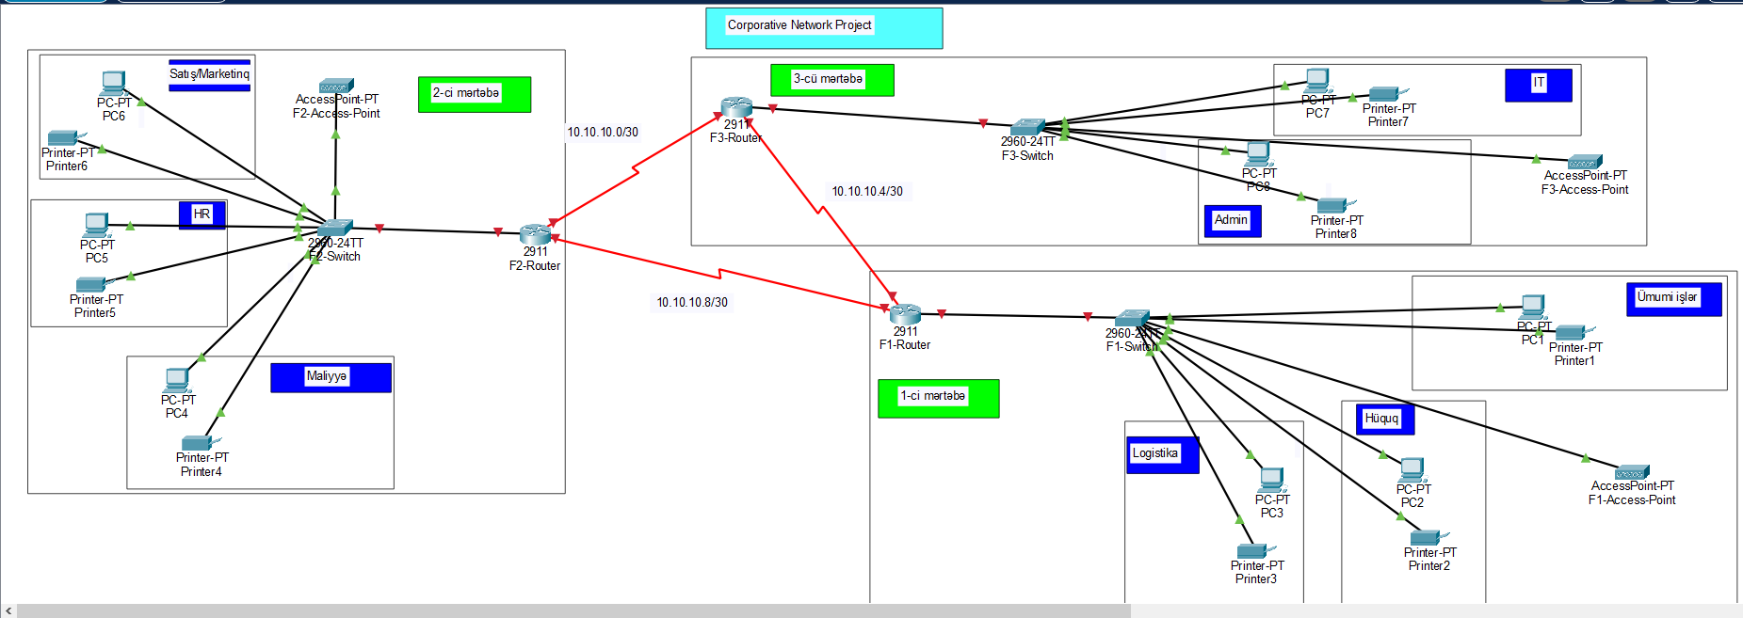
İndi isə topologiyanı qarışdırmamaq üçün mərtəbələri və departamentləri uyğun olaraq “Draw Rectangle” ilə dizayn edək (Şək.3.15).
Şəkil 3.15. “Draw Rectangle” ilə dizayn edilməsi

Slide 22
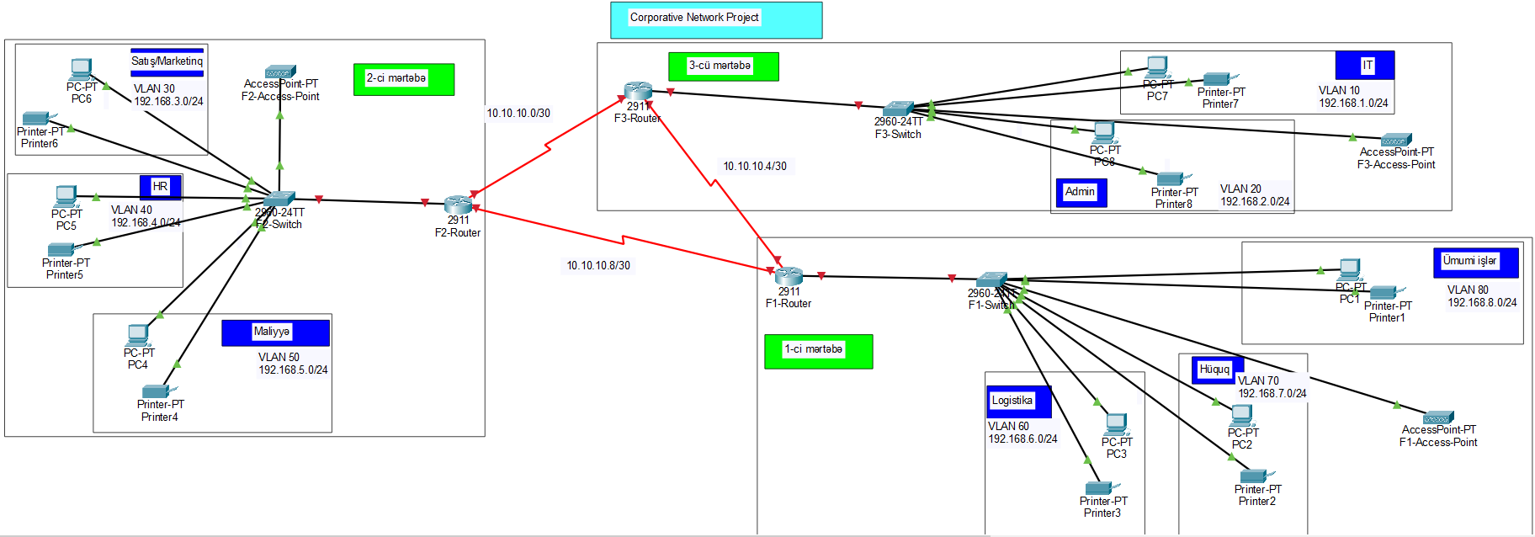
Yuxarıda tapşırıqda verilən VLAN’ları da “Place Note” ilə qeyd edək hər bir departamentə uyğun olaraq; hər departamentə uyğun olacaq VLAN’ları “Place Note” ilə bir-bir qeyd etdik (Şək.3.16) dizayn şəklində;
Şəkil 3.16. VLAN’ları “Place Note” ilə bir-bir qeyd edilməsi

Slide 23
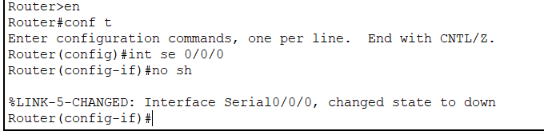
Birinci, “F3-Router”a keçək; və onun “CLI (Komandası Line Interface)” mode’nu açaq ki, əmrlər toplusu ilə biz bu router’i konfiqurasiya etməyə başlayaq və onun Se 0/0/0 interface’nə daxil olaq. Bunun üçün:
Enable komandası’dan istifadə edərək, keçid edirik privilege mode’a və “configure terminal” komandası ilə keçirik global konfiqurasiya rejiminə və burdan da interface’i qeyd edərək interface’ə daxil oluruq və “no shutdown” komandası ilə Router’in bu interface’in yandırırıq (Şək.3.17). Təhlükəsizlik səbəblərinə görə Router’in bütün interface’ləri default olaraq sönülü olur.
Şəkil 3.17. Router’in interface’in yandırılması

Slide 24
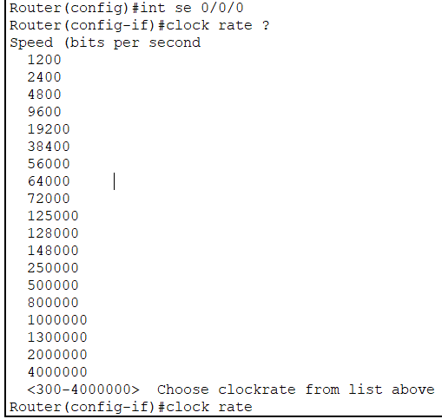
Eyni şeyləri se 0/0/1 interface’i və gig 0/0 interface’ləri üçün də edək;
Bunları edəndən sonra sıra, F3-Router’da olan DCE interface’lər üçün clock rate’i konfiqurasiya etməkdədir. Birinci se 0/0/0 interface’ə keçək (Şək.3.18): və “clock rate ?” qoyaraq əmrə baxaq:
Şəkil 3.18. se 0/0/0 interface’ə keçid
Yuxardakı şəkildə görsənən clock rate parametrlərindən birini seçə bilərik; 64000’i seçək; eynisini digər serial interface üçün də edək; bu konfiqurasiyanı bitirəndən sonra “write memory” əmri ilə etdiyimiz konfiqurasiyanı cihazın flash memory’nə yaddaşa verək; ya da “do wr” komandası ilə. Həmçinin “hostname” komandası ilə router’in adını dəyişərək “F3-Router” edək və eyni configi digər router’larda da edərək hostname’lərin dəyişək.

Slide 25
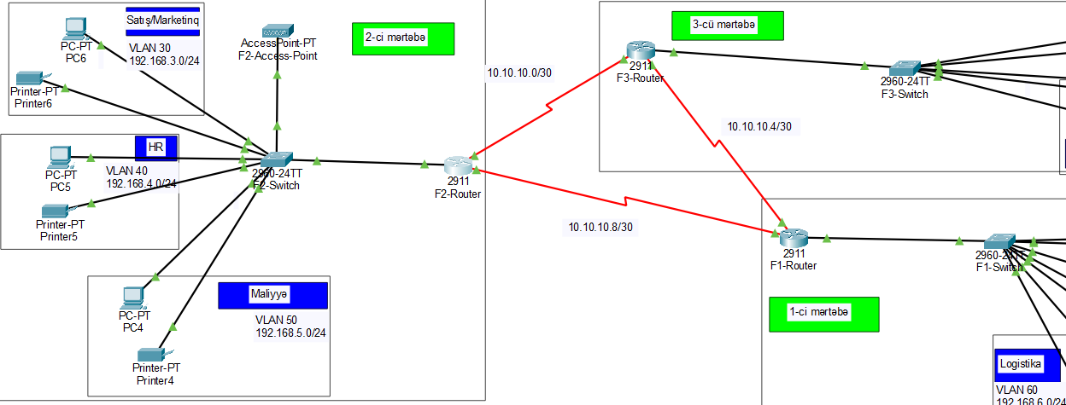
Keçək “F1-Router”a; burda da eyni qayda ilə İlk növbədə router’ın bütün interface’lərin yandıraq və əgər dce interface mövcuddursa onda clock rate parametri təyin edək; amma görürük ki, bu router’in heç bir dce interface’i yoxdur.
Keçək “F2-Router”a, burda da eyni configləri edək Router’in bütün aktiv interface’lərin yandıraq və mövcud olan bir dce interface’də clock rate parametrin təyin edək; burda da clock rate parameter olaraq 6400 bps təyin edək; etdiyimiz konfiqurasiyanı yaddaşa verməyə unutmayaq;
Bu konfiqurasiyaları edəndən sonra görürük ki, routerlar arasında olan əlaqələr qırmızıdan yaşıla doğru dəyişib, həmçinin switch və router arasındakı əlaqələr də elədir. Bunun səbəbi odur ki, router’ların bütün aktiv interface’lərini yandırdıq (Şək.3.19);
Şəkil 3.19. Router’ların bütün aktiv interface’lərinin yandırılması

Slide 26
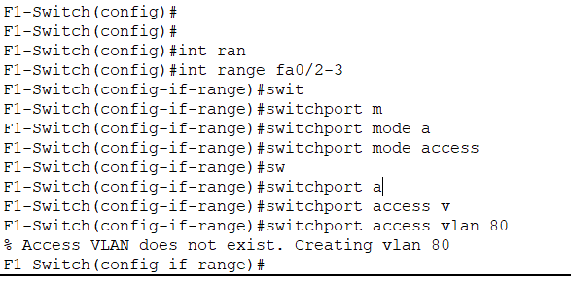
İndi, switch’lərə keçərək onlarda VLAN konfiqurasiyasına başlaya bilərik (Şək.3.20);
Keçək, 1-ci mərtəbədə yerləşən, “F1-Switch”ə baxaq. Bildiyimiz kimi 1-ci mərtəbədə 3 departament mövcuddur və hərəsinin öz fərqli VLAN’ı var. Switch’ə clickləyib, “CLI” rejimə keçək. Bunları etməmişdən əvvəl bütün switch’lərin hostname’in öz mərtəbələrinə uyğun dəyişək, “hostname” əmri ilə. İndi sıra VLAN’ları konfiqurasiya etməkdədir. Birinci başlayaq, “Ümumi işlər” departamentindən, bu olmalıdır 80-ci VLAN’da, həmin departamentdə olan pc və printer “F1-Switch”in fa 0/2 və fa 0/3 interface’lərinə qoşulubdur. Deməli biz switchin bu portlarını 80ci VLAN etməliyik; bunun üçün Switch’də yazaq qlobal konfiqurasiya rejimində:
Int range fa 0/2-3 -- bu komandası ilə 2ci və 3cü portlara eyni anda daxil oluruq
Switchport mode access -- bu komandası ilə həmin portları access mode’a keçiririk. Birmənalı olaraq comp,printer, ip phone kimi avadanlıqların qoşulduğu portlar access rejimdə olmalıdır.Amma switch’lərin bir-birinə qoşulduqları portlar trunk rejimə keçirilir. Çünki access mode’da olan portdan yalnız 1 VLAN barəsində data və məlumat gedir. Lakin trunk rejimdə olan portdan 1’dən çox VLAN barəsində informasiya axını keçir;
Switchport access vlan 80 --- bu komandası ilə isə həmin portları 80-ci Vlan’a salırıq.
Şəkil 3.20. fa 0/2 və fa 0/3 portlarının 80-ci VLAN-a salınması

Slide 27
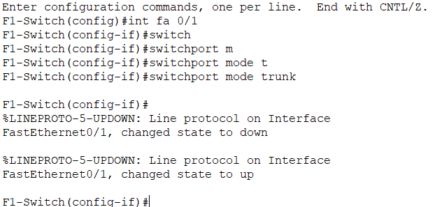
Yuxarıda qeyd etdiyimiz kimi, bu portlar access rejimdə olmalıdır ona görə ki, həmin portdan 1 vlan barəsində info və data keçəcək. Amma bu switch’in “F1-Router”a birləşən portunu biz mütləqdir ki, trunk rejimdə kökləməliyik. Ona görə ki, həmin interface’dən bu switch’də olan bütün vlanlar barəsində info və data axmalıdır ki, bütün device’lar bir-biri ilə əlaqə saxlaya bilsin.
Buna görə də “F1-Switch”in fa 0/1 portuna daxil olaraq, həmin interface’I “trunk” rejimdə kökləyirik (Şək.3.23);
Şəkil 3.23. “F1-Switch”in fa 0/1 portunun interface’I “trunk” rejimdə köklənməsi
Bəli, artıq hazırdır, “F1-Switch”də konfiqurasiya olunan bütün vlanlar trunk portdan keçə biləcək.Bunu edəndən sonra bütün konfiqurasiyanı yaddaşa verə bilərik.

Slide 28
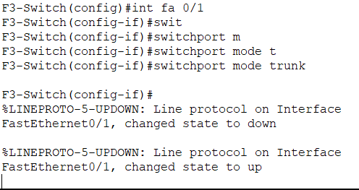
Bundan sonra, Switch’in router’a baxan fa 0/1 interface’in trunk rejimə keçirək (Şək.3.30);
Şəkil 3.30. fa 0/1 interface’in trunk rejiminə keçirilməsi
Konfiqurasiyanı yaddaşa verək.
Uğurlu şəkildə, bütün switchlərdə, departamentlərə uyğun olan Vlanları yaratdıq və onları uyğun olduqları interface’lərdə köklədik, bundan savayı, switchlərin magistral portunda trunk rejimini köklədik ki, başqa switchlər üçün özündən həmin vlanlar barəsində məlumatı keçirə bilsin.
İndi Növbə, router’ların interface’lərinə IP ünvan təyin etməkdədir. Əvvəlcədən tapşırıqda qeyd olunan şəbəkəyə əsasən IP ünvanları təyin etməliyik, bizim topologiyamizda router’lar arasında fərqli şəbəkələr mövcuddur.

Slide 29
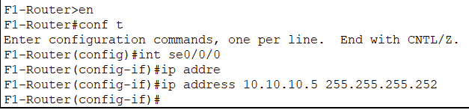
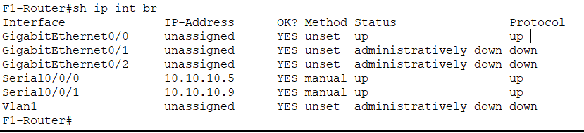
Başlayaq, “F1-Router”dan; Onun 2 serial və 1 gigabit Ethernet interface’i var. Keçək, se 0/0/0 interface’nə. Fikir versək, F3 ilə F1 arasındakı şəbəkə 10.10.10.4/30 şəbəkədir. Burda /30 bitmask o deməkdir ki, 255.255.255.252 bu subnet’də, 32-30=2 2 üstü 2 -2 = 2 dənə host ola bilər max, yerde qalan 2 Ip’dən biri subnet digəri isə broadcast IP’dir. Bunu ona görə edirik ki, IP’ə qənaət edək, boş yere IP israfçılığı etməyək, bizə nə qədər lazımdırsa, minimum o qədər IP işlətməliyik və buna görə də subnet təyin etməliyik. Bu səbəbdən, se 0/0/0 interface’nə 10.10.10.5 IP adres’i (Şək.3.31) təyin edək.
Şəkil 3.31. se 0/0/0 interface’nə 10.10.10.5 IP adres’i təyin edilməsi
Və bu konfiqurasiyanı yaddaşa verib həqiqətən də bu IP ünvanlar interface’lərə təyin olundumu onu yoxlayaq (Şək.3.33), bunun üçün “sh ip int br” komandası’dan istifadə edirik; görürük ki, Bəli həqiqətən də təyin olunubdur.
Şəkil 3.33. IP ünvanlar interface’lərə təyin olunub-olunmamasının yoxlanılması

Slide 30
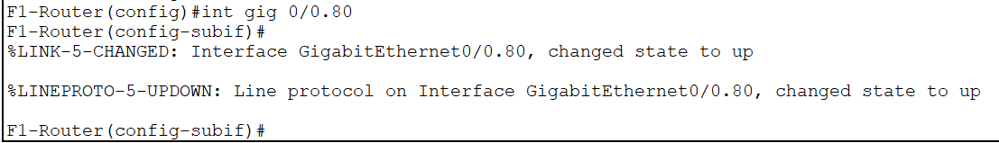
Beləliklə, routerların interface’ləri üçün də IP ünvanları təyin etmeyi bitirdik;
“INTERVLAN Routing” – İndi Növbə, InterVLAN Routing’i konfiqurasiya etməkdədir. Bunu edəndən sonra DHCP Server’i konfiqurasiya edirik. Bizdə hər departament fərqli VLAN’larda olduğu üçün, bu o deməkdir ki, onlar virtual olaraq hamısı fərqli şəbəkələrdədir. Bildiyimiz kimi, fərqli şəbəkələrdəki host’lar bir-birilərin normalda görə bilmirlər. Onların bir-birini görməsi üçün biz məhz “InterVLAN Routing” kökləməliyik ki, bu VLAN’lar bir-birilərini tanısınlar. Bundan sonra isə, hər VLAN’da olan host’lara avtomatik şəkildə IP adresin təyin olunması üçün DHCP Server qaldırmalı və onu kökləməliyik. IP parametrlərə uyğun olaraq VLAN’lar da veriləcək.
Daxil olaq, “F1-Router”a:
“InterVLAN Routing” konfiqurasiya etmək üçün, İlk növbədə subinterface’lər yaratmalıyıq router’da.VLAN nömrəsi və IP ünvan təyin edəcəyik. Bu subinterface və bu IP adres, həmin reflektiv VLAN’ın default gateway’i kimi özünü aparacaq, yəni xarici şəbəkəyə çıxışı məhz həmin subinterface yerinə yetirəcək.
Gigabitethernet 0/0 interface’ə daxil olaq, subinterface yaratmaq üçün “int gig 0/0.” komandası ilə İlk növbədə subinterface içərisinə keçməliyik. Bildiyimiz kimi, 1-ci mərtəbədə 3 departament olduğundan, deməli 3 dənə fərqli VLAN olacaq (Bizdə bu mərtəbədə 80,70,60 Vlan’ları mövcuddur). Bu səbəbdən, birinci yazaq, “int gig 0/0.80” həmin subinterface’i yaradaq (Şək.3.40). Subinterface’in uğurla yarandığını görürük;
Şəkil 3.40. “int gig 0/0.80” həmin subinterface’i yaradılması

Slide 31

Bundan sonra, “encapsulation dot1Q 80” komandası ilə encapsulation’u aktivləşdiririk. Həmin VLAN’da, vlan nömrəsi burda mütləq düzgün qeyd olunmalıdır. Bundan sonra bu subinterface üçün, IP adres təyin etməliyik. Bilməliyik ki, həmin subinterface’ə təyin edəcəyimiz IP adres, həmin VLAN üçün “Default Gateway” rolunu oynayacaq, xarici şəbəkəylə əlaqəsini həmin subinterface təyin edəcək. 80-ci VLAN, 192.168.8.0/24 subnetinə sahibdir. Gəlin, subinterface üçün IP adres’i 192.168.8.1 kimi təyin edək (Şək.3.41).
Şəkil 3.41. Subinterface üçün 192.168.8.1 IP adres-nin təyin edilməsi
Və sonda etdiyimiz bütün kökləmələri yaddaşa verək.”F1-Router”da onun cavabdeh olduğu bütün VLAN’lar üçün, InterVlan Routing yaratdıq və köklədik ki, həmin VLAN’da olan hostlar xarici şəbəkəyə çıxa bilsinlər. DHCP Serveri’də konfiqurasiya etdikdən sonra, həmin vlan’ların hostları avtomatik IP adres alandan sonra, bir-biriləri ilə kommunikasiya qura biləcəklər baxmayaraq ki, onlar fərqli şəbəkələrdədirlər. Bu zaman, 70-ci vlan’da olan host, 60-cı Vlan’da olan hostla əlaqə qura biləcək, çünki InterVlan Router’da routing köklənilib.

Slide 32

“DHCP Server”. Gəlin, digər router’lara keçmədən, elə bu Router’da “DHCP Server”i konfiqurasiya edək ki (Şək.3.44), VLAN’lardaki hostlar avtomatik IP adres alsınlar və artıq bir-birilərin heç bir problem olmadan görə bilsinlər. Bildiyimiz kimi, 3 departament var Bizdə 1-ci mərtəbədə, deməli Bizdə 3 dənə IP pool olmalıdır hər departament, vlan üçün fərqli IP hovuzu yaratmalıyıq. İlk növbədə, “service dhcp” komandası ilə DHCP Service’i aktivləşdirək. “Ümumi işlər” departamenti üçün IP pool yaradaq:
“ip dhcp pool Umumi_işlər” komandası ilə IP pool’a ad verək;
“network 192.168.8.0 255.255.255.0” komandası ilə, IP poola aid olacaq subnet’i qeyd edirik;
İndi Növbə, bu network üçün default gateway’i göstərməkdir, Default gateway isə bizim bu VLAN üçün yaratdığımız subinterface’ə təyin etdiyimiz IP ünvan olacaq, yəni 192.168.8.1/24 adres’i;
“default-router 192.168.8.1”
“dns-server 192.168.8.1” – DNS Server ünvanını da elə Default Gateway’də olan subinterface’in ünvanın göstəririk;
Şəkil 3.44. Router’da “DHCP Server”i konfiqurasiya edilməsi
Bu departament üçün, pool hazırdır.

Slide 33

Burda da yaratdıq, bundan sonra bu router’daki konfiqurasiyanı yaddaşa verə bilərik. Yaratdığımız IP pool’lara baxmaq üçün isə
“sh ip dhcp pool” komandasından istifadə edək (Şək.3.47): gördüyümüz kimi 3 ədəd ip pool var, yaratdığımıza uyğun olaraq, “Ümumi işlər”, “Hüquq” və “Logistika” hamsi da öz network vlan’dadır düzgün olaraq. Hələ heç bir cihazı bura qoşmadığımıza görə bu pool’lar aktiv deyil;
Şəkil 3.46. IP pool’lara baxmaq üçün “sh ip dhcp pool” komandasının istifadəsi

Slide 34
Korporativ şirkətin şəbəkə infrastrukturunun layihələndirilməsi, simulyasiyası və analizi
1
05
04
KORPORATİV ŞİRKƏTİN ŞƏBƏKƏ İNFRASTRUKTURUNUN KONFİQURASİYASI
03
02
.KOPORATİV ŞİRKƏTİN ŞƏBƏKƏ İNFRASTRUKTURUNUN ANALİZİ
01
KORPORATİV ŞİRKƏTİN ŞƏBƏKƏ İNFRASTRUKTUNUN LAYİHƏLƏNDİRİLMƏSİ VƏ SİMULYASİYASI
KORPORATİV ŞƏBƏKƏDƏ TƏHLÜKƏSİZLİYİN AŞKARLANMASI VƏ ONLARA QARŞI MÜBARİZƏNİN İDARƏ OLUNMASI
CISCO PACKET TRACER PAKET ŞƏBƏKƏ SİMULYASİYASININ TƏTBİQİNİN ÜSTÜNLÜKLƏRİ

Slide 35

IV FƏSİL. KORPORATİV ŞİRKƏTİN ŞƏBƏKƏ İNFRASTRUKTURUNUN ANALİZİ
(Elgün Quliyev)
4.1. Korporativ şirkətin şəbəkə infrastrukturunun IP ünvanlarının analizi
Gəlin bunu test edək görək düzgün işləyir mi, “Ümumi işlər” , “Hüquq” və “Logistika” departamentin PC’lərində IP config’i “dynamic” edək (Şək.4.1) ki, ilk növbədə DHCP Server’dən IP adres ala bilsinlər.
Şəkil 4.1. Departamentlərin PC’lərində IP config’i “dynamic” edilməsi

Slide 36

İndi bu departamentlər fərqli vlanlarda, yəni fərqli şəbəkələrdə olduğu üçün normalda bu vlanda olan PC’lər bir-birilərini görə bilməzlər, biz bunu əvvəlcədən həll etdik, “InterVlan routing”i məhz buna görə konfiqurasiya etdik ki, fərqli Vlan’ların nümayəndələri “F1-Router” üzərindən bir-birilərin görə bilsinlər. İndi bunu yoxlayaq görək, həqiqətən də fərqli Vlan’ların nümayəndələri bir-birilərin görə bilirlər? Bunun üçün “Ümumi işlər” departamentinin PC’dən, “Hüquq” departamentinin PC’nə və “Logistika” departamentinin PC’nə ping ataq (Şək.4.4):
Aşağıdaki şəkildən gördüyümüz kimi, həqiqətən də bütün hər şey düzgün konfiqurasiya olunub, həm DHCP Server, həm Intervlan Routing, həm də şəbəkənin dizaynı. Bu səbəbdən də fərqli Vlanların nümayəndələri bir-birilərin heç bir problem olmadan tam şəkildə görə bilirlər.
Şəkil 4.4. “Ümumi işlər” departamentinin PC’dən, “Hüquq” və “Logistika” departamentinin PC’nə ping atılması

Slide 37

“F1-Router” və 1-ci mərtəbədə olan departamentlərdə hələki işimizi bitirdik. Biz burda Vlanlar, subinterface’lər, InterVlan Routing, DHCP Server konfiqurasiya etdik və köklədik. Sonda da bütün bunların düzgün işlədiyini görmək üçün testlərdən keçirdik. İndi növbə eyni tip konfiqurasiyanı “F2-Router”, yəni 2-ci mərtəbədə və “F3-Router” 3-cü mərtəbədə yerinə yetirməkdədir;
Başlayaq, “F2-Router”dan, yəni 2-ci mərtəbədəki departamentlərdən;
“Satış/marketinq” departamentinin VLAN’ı üçün, subinterface kofiqurasiya edək (Şək.4.6) subnetə uyğun olaraq və default gateway ünvanı bu subinterface’ə kökləyək;
Şəkil 4.6. Satış/marketinq” VLAN’ı üçün subinterface kofiqurasiya edilməsi

Slide 38


İndi də “HR” Vlan’ı üçün edək (Şək.4.7):
Şəkil 4.7. “HR” VLAN’ı üçün subinterface kofiqurasiya edilməsi
“Maliyyə” departamentinin Vlan’ı üçün də edək (Şək.4.8):
Şəkil 4.8. “Maliyyə” VLAN’ı üçün subinterface kofiqurasiya edilməsi

Slide 39

Subinterface’ləri köklədik, InterVlan routing’in işləməsi üçün, İndi də hər vlan üçün DHCP Server’i konfiqurasiya edək və kökləyək:
DHCP Serveri kökləməyə “Maliyyə” vlan’dan başlayaq (Şək.4.9);
Şəkil 4.9. “Maliyyə” VLAN’ı üçün DHCP Server’i konfiqurasiya edilməsi

Slide 40


“HR” departamenti üçün (Şək.4.10):
Şəkil 4.10. “HR”VLAN’ı üçün DHCP Server’i konfiqurasiya edilməsi
“Satış/Marketinq” departamenti üçün (Şək.4.11):
Şəkil 4.11. “Satış/Marketinq”VLAN’ı üçün DHCP Server’i konfiqurasiya edilməsi

Slide 41

“sh ip dhcp pool” komandası ilə yaratdığımız IP pool’lara nəzər yetirek: hər şey düzgündür (Şək.4.12).
Şəkil 4.12. IP pool’lara baxmaq üçün “sh ip dhcp pool” komandasının istifadəsi

Slide 42

4.2. Korporativ şirkətin şəbəkə infrastrukturunun DHCP Serverinin iş rejimlərinin təhlili
İndi isə DHCP Server’in düzgün işlədiyini test etmək üçün ilk növbədə departament PC’lərdə “dynamic” qoşulmaları yoxlayaq (Şək.4.13).
“Satış/Marketinq”: hər şey düzgündür və topologiyaya uyğundur;
Şəkil 4.13. “Satış/Marketinq” PC-ində “dynamic” qoşulmaların yoxlanılması

Slide 43


“HR”: hər şey düzgün konfiqurasiya olunubdur (Şək.4.14).
“Maliyyə”: hər şey düzgündür (Şək.4.15).
Şəkil 4.14. “HR”departament PC-ində “dynamic” qoşulmaların yoxlanılması
Şəkil 4.15. “Maliyyə” departament PC-ində “dynamic” qoşulmaların yoxlanılması

Slide 44

DHCP Server’in düzgün işlədiyindən əmin olduq, indi isə növbə konfiqurasiya etdiyimiz “Intervlan Routing”in düzgün işlədiyini test etməkdir (Şək.4.16), bunun üçün “Maliyyə” vlan’da olan PC’dən fərqli vlan’larda olan “HR” və “Satış/Marketinq” departamentindəki PC’lərə ping ataq: gördüyümüz kimi hər şey düzgün konfiqurasiya olunub, “Intervlan routing” düzgün konfiqurasiya olunduğuna görə biz, “Maliyyə” vlan’da olan pc’dən fərqli vlandaki pc’ləri görə bildik.
Şəkil 4.16. “Intervlan Routing”in düzgün işlədiyinin test edilməsi

Slide 45


“F2-Router” və 2-ci mərtəbədə də hələki işlərimizi bitirdik. Burda subinterface’lər, DHCP Server, Intervlan Routing konfiqurasiya etdik.
İndi “F3-Router” və 3-cü mərtəbədə olan departament vlan’larına keçək. Burda da digərlərindəki kimi eyni kökləmələri edəcəyik.
IT Vlan (Şək.4.17):
Admin Vlan (Şək.4.18):
Şəkil 4.17. IT Vlan köklənməsi
Şəkil 4.18. Admin Vlan köklənməsi

Slide 46


DHCP Server: Burda DHCP Server’i kökləməyə başlayaq. Bu 2 departament üçün 2 fərqli IP pool yaradaq (Şək.4.19).
Şəkil 4.19. DHCP Server-inin köklənməsi
İndi də “Admin Vlan” üçün IP pool yaradaq (Şək.4.20):
Şəkil 4.20. “Admin Vlan” üçün IP pool yaradılması

Slide 47


Birinci DHCP Server’in düzgün işlədiyini test edək.
IT Vlan (Şək.4.21):
Admin Vlan (Şək.4.22):
Şəkil 4.21. IT Vlan üçün DHCP Server’inin düzgün işlədiyinin test edilməsi
Şəkil 4.22. Admin Vlan üçün DHCP Server’inin düzgün işlədiyinin test edilməsi

Slide 48


Gördüyümüz kimi düzgün işləyir, indi isə “InterVlan Routing”i yoxlayaq (Şək.4.23), yəni fərqli vlan’ların bir-birini görməsini, PC’lərdən bir-birinə ping ataq: hər şey problemsiz şəkildə, düzgün işləyir.
Şəkil 4.23. “InterVlan Routing”i yoxlanılması
Bizə tapşırıq verilmişdi ki, bütün şəbəkədə hostlar bir-birilərin görə bilməlidirlər. Amma biz indi “IT” vlan’da olan PC’dən “Logistika” vlan’da olan PC’ə ping atsaq (Şək.4.24) görəcəyik ki, onlar bir-birilərin görmürlər. “Destination host unreachable” error’un verir.
Şəkil 4.24. “IT” vlan’da olan PC’dən “Logistika” vlan’da olan PC’ə ping atılması

Slide 49

Yəni ICMP packet’i default-gateway rolunu oynayan router’a çatır və orda qırılır. Hətta bunu sübut da edə bilərik. Həmin ICMP packet’in Default Gateway’də qırıldığını sübut etmək üçün “Logistika” vlan’dakı PC’nın IP ünvanına “tracert” edək (Şək.4.25): Bəli dədiyimiz kimi, həqiqətən də bu ICMP Packet’i default gateway’də qırılır, onu keçə bilmir.
Şəkil 4.25. “Logistika” vlan’dakı PC’nın IP ünvanına “tracert” edilməsi
Bunun isə səbəbi ona görədir ki, “F3-Router”i “F1-Router”un daxilində olan şəbəkələri və vlanları, subnetleri görə bilmir. Router’ların bir-birilərinin daxilində olan şəbəkələr və vlanlar barədə məlumatlı olması üçün, bir-birilərinin daxili şəbəkələrini görə bilməsi üçün biz hər hansı bir dinamiki marşrutlaşdırma protokolundan istifadə edərək şəbəkəmizdə olan bütün router’larda onu kökləməliyik ki, router’lar bir-birilərinin daxilində olan şəbəkələri elan eləsinlər və digərləri həmin elanları öz “routing table”da qeyd etsinlər və həmin şəbəkələrə cavabdeh olan router’i tanısınlar ki, həmin ünvana getmək lazım olanda hansı router’a müraciət edəcəklərindən xəbərləri olsun. Bir neçə dinamiki marşrutlaşdırma protokol’u mövcuddur. Biz dinamiki marşrutlaşdırma protokolu olaraq “OSPF (Opən Shortest Path First)” seçək.

Slide 50

“F1-Router”a daxil olaraq, OSPF’i kökləməyə başlayaq (Şək.4.26):
“router ospf 10”-- burda ospf protocol’u aktivləşdiririk və ona hər hansı bir proses ID təyin etdik, 10 ID’ni təyin etdik, bu bütün router’larda eyni olacaq bu process ID;
“network …” – daha sonra “F1-Router” un cavabdeh olduğu şəbəkələri burda qeyd edirik ki, elan edən zaman desin ki, mən bu şəbəkələrə cavabdehlik daşıyıram. Topologiyadan baxanda görürük ki, “F1-Router” 5 şəbəkəyə cavabdehlik daşıyır, 10.10.10.4/30; 10.10.10.8/30; 192.168.8.0/24; 192.168.7.0/24; və 192.168.6.0/24 şəbəkələrinə. Birinci 10.10.10.4./30 subnetini elan edək və bu network üçün “area” elan etməliyik, məs, “area 0” seçək, backbone area;
“network 10.10.10.4 255.255.255.252 area 0”
Daha sonra, digər şəbəkələri də eyni bu qayda ilə elan edək “F1-Router”da və sonda yaddaşa vərək.
Şəkil 4.26. OSPF’inin köklənməsi

Slide 51

Etdiyimiz “OSPF” konfiqurasiyasına baxmaq üçün bunu etmək üçün “sh ip ospf int” , “sh ip ospf” , “sh ip ospf neighbor” kimi command’lardan istifadə edə bilərik. Hal-hazırda basqa heç bir router’da “OSPF”i konfiqurasiya etməyimizə görə, “neighbor” command’da heç bir info əldə edə bilməyəcəyik, amma digər komandaları ları yoxlaya bilərik (Şək.4.27). Gördüyümüz kimi, “Backbone (area 0)”da 5 dənə interface olduğun göstərir və həqiqətən də belədir.
Şəkil 4.27. “OSPF” konfiqurasiyasına baxılması

Slide 52


“F2-Router”: İndi keçək, “F2-Router”da “OSPF”i konfiqurasiya etməyə (Şək.4.28). Bu router’da 5 şəbəkəye cavabdehlik dashiyir: 10.10.10.0/24; 10.10.10.8/24; 192.168.3.0/24; 192.168.4.0/24 və 192.168.5.0/24 şəbəkəlerine. Burda da sehebekələri elan ələmeye başlayan zaman “router ospf 10” yəni, eyni “Process ID”ni qeyd etməliyik bütün router’larda;
Şəkil 4.28. “F2-Router”da “OSPF”i konfiqurasiyası edilməsi
Bundan sonra “sh ip ospf neighbor” “sh ip ospf” kimi commandlar’la OSPF protokolunu monitorinq edə bilərik (Şək.4.29); gördüyümüz kimi “F1-Router”in 192.168.8.1 interface’i ilə “OSPF neighborhood” əlaqəsi qurulubdur;
Şəkil 4.29. OSPF protokolunun monitorinq edilməsi

Slide 53


“F3-Router”: İndi Növbə, sonuncu “F3-Router”da OSPF”i konfiqurasiya etməkdədir (Şək.4.30). Bu router isə, 10.10.10.0/30; 10.10.10.4/30; 192.168.1.0/24 və 192.168.2.0/24 şəbəkələrinə cavabdehlik daşıyır. Burda da bu şəbəkələri elan edən zaman, area 0 olan backbone area’a salınmalıdır.
Şəkil 4.30. “F3-Router”da OSPF”inin konfiqurasiya edilməsi
Burda da bitirdik OSPF konfiqurasiyanı, indi isə “sh ip ospf neighbor”; “sh ip ospf process ID”; “sh ip ospf interface” kimi command’lar vasitəsilə OSPF”in statusuna baxa bilərik bu router’da (Şək.4.31):
Gördüyümüz kimi “F1-Router”in 2 dənə OSPF qonşusu var, həqiqətən də belədir. Daha sonra, onun “OSPF Routing” prosesin yerinə yetirən interface’i olan 192.168.2.1’i görə bilirik;
Şəkil 4.31. OSPF”in statusuna baxılması

Slide 54

Biz “OSPF” protokol’u konfiqurasiyasın tamamilə bitirdik şəbəkədə olan bütün Router’larda. Əgər, “OSPF” düzgün konfiqurasiya olunubdursa, biz heç bir problem olmadan fərqli mərtəbələrdə yerləşən departament VLAN’lardan bir-birinə ping ataraq onlar arasındakı connection’u yoxlaya bilərik (Şək.4.32), əgər ping’lər düzgün getsə, dəməli həm connection, həm də konfiqurasiya düzgün edilibdir.
Gəlin “İT” departamentinin VLAN’dan “Logistika” departamentinin VLAN’da olan PC’ə ping ataq, OSPF’i konfiqurasiya etməmişdən əvvəl ping getmirdi, İndi getməlidi: Bəli getdi.
Şəkil 4.32.“OSPF”-in düzgün konfiqurasiya olunub-olunmamasının yoxlanılması

Slide 55


Xatırlayırıqsa, biz hər departamentə bir ədəd şəbəkə printeri qoşmuşduq. İndi gəlin, bu şəbəkə printerlərinin də avtomatik şəkildə IP ünvan ala bilməsi üçün, onlarda DHCP’ni aktivləşdirək (Şək.4.33). Bütün departament’də olan şəbəkə printerlerini bu qayda ilə DHCP Servər’dən IP address almasını təmin edək;
Şəkil 4.33. Printerlərin IP ünvan ala bilməsi üçün onlarda DHCP’ni aktivləşdirilməsi
Bunları da edəndən sonra, gəlin İT departament VLAN’dan “HR” Vlan’da olan şəbəkə printerinə olan connection’u yoxlayaq (Şək.4.34), ona ping ataq: gördüyümüz kimi, düzgün şəkildə ping gedir, heç bir problem olmadan;
Şəkil 4.34. İT departament VLAN’dan “HR” Vlan’da olan şəbəkə printerinə connection’ının yoxlanılması

Slide 56
Korporativ şirkətin şəbəkə infrastrukturunun layihələndirilməsi, simulyasiyası və analizi
05
04
KORPORATİV ŞİRKƏTİN ŞƏBƏKƏ İNFRASTRUKTURUNUN KONFİQURASİYASI
03
02
.KOPORATİV ŞİRKƏTİN ŞƏBƏKƏ İNFRASTRUKTURUNUN ANALİZİ
01
KORPORATİV ŞİRKƏTİN ŞƏBƏKƏ İNFRASTRUKTUNUN LAYİHƏLƏNDİRİLMƏSİ VƏ SİMULYASİYASI
KORPORATİV ŞƏBƏKƏDƏ TƏHLÜKƏSİZLİYİN AŞKARLANMASI VƏ ONLARA QARŞI MÜBARİZƏNİN İDARƏ OLUNMASI
CISCO PACKET TRACER PAKET ŞƏBƏKƏ SİMULYASİYASININ TƏTBİQİNİN ÜSTÜNLÜKLƏRİ

Slide 57

V FƏSİL. Korporativ şirkətin şəbəkə infrastrukturunun konfiqurasiyası
(Gülmirə Babayeva)
5.1. Korporativ şirkətin şəbəkə infrastrukturunun Wi-Fi network konfiqurasiyası
Xatırlayırıqsa, bizə vərilən tapşırıqlardan biri də hər mərtəbədə, laptop və smartphone’ların qoşulması üçün müvafiq Wi-Fi şəbəkəsinin yaradılması və konfiqurasiya olunması idi. Gəlin indi bunu kökləməyə başlayaq. Bunun üçün, müvafiq olaraq hər mərtəbəyə “Access Point” yerləşdirmişdik. Bunu etməmişdən qabaq hər mərtəbəyə 1 ədəd laptop, tablet və smartphone dizayn edək (Şək.5.1).
Şəkil 5.1. Laptop, tablet, smartphone dizaynı

Slide 58


Amma laptop’a ilk növbədə “Wireless module” əlavə olunmalıdır (Şək.5.2), bunun üçün laptop’a gəlib, daha sonra laptop’u söndürüb, onda ethernet module’u çıxarıb, əvəzinə wireless module əlavə edib, daha sonra laptop’u yandırmaq lazımdır.
Şəkil 5.2. Wireless module əlavə edilməsi
Daha sonra, “F2-Access-Point”ə keçid edək və burda “Port 1” üzərinə gələk. SSID olaraq, yəni Wi-Fi network name olaraq “Floor_2” təyin edək. Authentification type olaraq isə “WPA2-PSK” seçək, password olaraq: “Floor@123” təyin edək (Şək.5.3).
Şəkil 5.3. Wi-fi password təyin olunması

Slide 59

Bunu edəndən sonra, bu AP’e qoşulan cihazlar atılacaq burdan, çünki AP’də konfiqurasiya dəyişikliyi baş verib və yəni Wi-Fi network yaradılaraq, password əlavə olunub, İndi bu məlumatları cihazlarda qeyd edərək, həmin “Floor_2” wi-fi şəbəkəsinə qoşulmaq lazımdır. İlk öncə, laptop’dan başlayaq, laptop’u bu Wi-Fi şəbəkəsinə qoşmaq üçün, “PC Wireless” bölməsinə keçid etməliyik. Burda da “Connect” tab’na keçid edərək, refresh etməliyik ki, yaratdığımız Wi-Fi network burda görünsün və biz ona daxil ola bilək (Şək.5.4). Aşağıdakı şəkildən də, gördüyümüz kimi, yaratdığımız “Floor_2” Wi-Fi network’u burda görsəndi, gəlin indi ona qoşulmağa cəhd edək.
Şəkil 5.4. Wi-fi network görüntüsü

Slide 60


Və bu bölmədə ona təyin etdiyimiz Pre-shared-key, yəni, Wi-Fi password’u daxil edərək qoşulma cəhdi edək (Şək.5.5);
Şəkil 5.5. Wi-Fi qoşulma
Bəli, həqiqətən də laptop “Wireless connection” üzərindən AP’in payladığı “Floor_2” Wi-Fi network’a uğurla qoşuldu. İndi gəlin digər cihazları qoşaq bu “Floor_2” Wi-Fi şəbəkəsinə. Smartphone’dan başlayaq: Config bölməsində, Wireless0 tab’a keçid edək və burda “Floor_2” wireless network’a aid məlumatları qeyd edək, Wi-Fi adi, authentification type və pre-shared-key (Şək.5.6);
Şəkil 5.6. Wi-Fi şəbəkəsinin qoşulması

Slide 61

Və bu konfiqurasiyanı edəndən sonra, smartphone’da “Floor_2” Wi-Fi network’a qoşuldu uğurlu şəkildə.
İndi sıra Tablet’i konfiqurasiya edərək “Floor_2” Wi-Fi şəbəkəsinə qoşmaqdır. Bunun üçün, “Config” bölməsində yerləşən “Wireless0” tab’a keçid edirik və “Floor_2” Wi-Fi şəbəkəsinə aid olan konfiqurasiyaları qeyd edirik (Şək.5.7). Aşağıdakı şəkildən görə bilərik ki, bütün device’lar uğurlu şəkildə “F2-Access-Point” üzərindən paylanan “Floor_2” Wi-Fi şəbəkəsinə uğurlu şəkildə qoşulubdur.
Şəkil 5.7. Wi-Fi şəbəkəsinə aid olan konfiqurasiyalar

Slide 62

Şəkil 5.8. “F1-Access-Point” üzərində “Floor_1”
Floor 1: İndi sıra 1-ci mərtəbə üçün Wi-Fi şəbəkəsi yaratmaqdır. İlk növbədə bu mərtəbə üçün, 1 laptop, 1 smartphone və 1 tablet dizayn edək. Bunu etdikdən sonra, “F1-Access-Point”də “Wi-Fi” network yaradaq adını da “Floor_1” təyin edək, təhlükəsiz metod kimi WPA2-PSK seçək və Pre-shared-key olaraq isə “Floor!123” təyin edək.
Aşağıdakı şəkildə “F1-Access-Point” üzərində “Floor_1” görürük (Şək.5.8).

Slide 63



İndi laptop’dan başlayaraq bu cihazları həmin, “Floor_1” Wi-Fi şəbəkəsinə qoşaq; Əvvəlki kimi, ilk növbədə laptop’a wireless module əlavə edək (Şək.5.9).
Floor 3: 3-cü mərtəbə üçün də eyni qayda da yerinə yetirek “Wi-Fi” şəbəkəsinin konfiqurasiyasını. Bu mərtəbədə bir dənə smartphone dizayn edək, “F3-Access-Point”də “Wi-Fi” network yaradandan sonra (Şək.5.12).
Tableti konfiqurasiya etməyə başlayaq (Şəkil 5.10.) indi də:
Şəkil 5.9. Laptop’a wireless module əlavə edilməsi
Şəkil 5.10. Tabletin konfiqurasiyası
Şəkil 5.12. “F3-Access-Point”də “Wi-Fi” network yaradılması

Slide 64
5.2. Korporativ şirkətin şəbəkə infrastrukturunun “SSH” konfiqurasiyası
Router’lara uzaqdan təhlükəsiz şəkildə qoşulma üçün, onlarda “SSH” (Secure Shell - Təklükəsiz Shell) konfiqurasiyasını kökləməliyik ki, İT Vlan’dan biz Router’lara SSH ilə qoşula bilək, daha Router’lara qoşulma üçün, onlara directly yaxınlaşmayaq.
“F1-Router”dan Başlayaq SSH konfiqurasiya etməyə: İlk növbədə, router’ların hostname’ləri fərqli olmalıdır bir-birindən, yəni router’lar hostname’e malik olmalıdir, biz bunu onedən etmişdik Xatırlayırıqsa, hər bir router’a cavabdeh olduğu mərtəbəyə uyğun hostname təyin etmişdik. Bunu etdikdən sonra, SSH konfiqurasiyasını yerinə yetirmək üçün bizə “domain name” konfiqurasiyası lazımdır.
“ip domain-name company” – burda çox zaman domain-name kimi şirkətin adı istifadə olunur.
Domain-name’i konfiqurasiya etdikdən sonra biz “username & password” konfiqurasiya etməliyik qoşulma üçün.
“username admin password root123” username və password’u bu cür təyin edək;
Bunu da təyin etdikdən sonra, növbəti mərhələ crypto’nu generate etməkdir.
“crypto key generate rsa” – deyək, və 1024 bİTlik crypto key təyin edə bilərik təhlükəsiz qoşulma üçün, yəni qoşulma zamanı yazacağımız username & password, daha sonra qoşulmadan sonra göndərilən bütün məlumatlar 1024 bitlik rsa ilə şifrələnərək göndəriləcək ki, bu da 3-cü şəxslərin bizim göndərdiyimiz məlumatları ələ keçirən zaman, həmin məlumatları oxumasının qarşısını alacaq, çünki göndərilən bütün məlumatlar şifrələnmiş şəkildə olur ki, həmin şifrələməni də açmaq üçün 3-cü şəxsdə həm public həm də private key olmalıdır ki, həmin key’ləri də 3-cü şəxsin ələ keçirməsi demək olar ki, çox çətindir.

Slide 65

Bunu da edəndən sonra, Növbəti mərhələ, SSH’i virtual interface’də aktivləşdirməkdir. Bunu etmək üçün:
“line vty 0 15” – bu o deməkdir ki, eyni zamanda bu router’a 16 virtual connection yarana bilər. Yəni məs, eyni anda 16 dənə virtual qoşulma imkanı yaradır router’a.
“ login local” – bununla biz, yaratdığımız “username & password”un bu router’a qoşulmasına imkan yaradırıq.
“transport input SSH” – Bununla isə biz, bu yaratdığımız virtual qoşulmanı SSH’e çeviririk, çünki default olaraq yaradılan virtual connection “Telnet” üzərindən gedir, lakin “telnet” üzərindən məlumatlar açıq şəkildə gedir, yəni burda heç bir şifrələmə metodu tətbiq edilmir, bu səbəbdən 3-cü şəxslər həmin məlumatları ələ keçirsələr, məlumatları çox rahat şəkildə oxuya biləcəklər. Bu səbəbdən, biz ilk növbədə SSH köklədik router’da, daha sonra virtual əlaqəni yaradıb və yaratdığımız həmin virtual əlaqəni SSH’a transport etdik. Sonda da bu konfiqurasiyanı Router’in yaddaşına veririk (Şək.5.13).
Şəkil 5.13. “F1-Router” konfiqurasiyası

Slide 66


“F2-Router” – İndi isə, SSH’i 2-ci mərtəbəyə cavabdehlik daşıyan Router’da konfiqurasiya etməyə başlayaq (Şək.5.14).
Şəkil 5.15. “F3-Router” konfiqurasiyası
“F3-Router” – sonda, SSH konfiqurasiyasini 3-cü mərtəbəyə cavabdehlik daşıyan router’da etməyə başlayaq (Şək.5.15).
Şəkil 5.14. “F2-Router” konfiqurasiyası

Slide 67

SSH konfiqurasiyani uğurla yerinə yetirdik. Bizə verilən 12-ci tapşırıqda deyilirdi ki, “İT departamentində Test-PC adlı PC-ni fa0/2 portuna əlavə etməli və uzaqdan girişi (SSH) yoxlamaq üçün ondan istifadə edilməlidir.” Bizim şəbəkə dizaynımızda bu artıq hazırdır. “İT” departament’də həmin PC’ni switch’in fa0/2 portuna qoşmuşuq. Sadəce PC’nin “config” panel’ə daxil olaraq, orda display name olaraq “Test-PC” edək ilk növbədə (Şək.5.16).
Şəkil 5.16. Test-PC konfiqurasiya
İndi isə, bu Test-PC’dən SSH ilə router’lara uzaqdan qoşulmanı yoxlayaq, görək həqiqətən işləyirmi.
Cihazların Təhlükəsizlyi: Amma bunu etməmişdən öncə ilk növbədə gəlin, bütün router’larda “console mode (directly qoşulma, console cable vasitəsilə)” və “Privileged Mode”a password təyin edək, yəni console connection’a keçmək üçün bizdən password tələb etsin və əlavə olaraq privileged mode’a keçmək üçün bizdən əlavə password tələb etsin, bu şəbəkənin təhlükəsizliyi üçün vacib məsələlərdən biridir:

Slide 68

Başlayaq “F2-Router”dan, içərisinə daxil olaq:
Birinci “Console mode”-a username & password təyin edək. Bunun üçün:
“line console 0” – ona görə “line console 0” yazırıq ki, cihazda cəmi 1 ədəd console port mövcuddur, əgər 2 dənə console port olsaydı, o zaman “line console 0 1” yazacaqdıq, amma belə şey mümkün deyil, switch və router’larda cəmi 1 ədəd console port olur, directly qoşulma üçün.
“login local” – yaradacağımız username&password’u əvvəlcədən bura təyin edirik ki, yalnız həmin username&password’la cihaza daxil olmaq mümkün olsun.
“exit”
“username admin password cisco” command’lardan istifadə edək (Şək.5.17).
Şəkil 5.17. “username admin password cisco” komandası

Slide 69

“Privileged Mode” – İndi isə, privilege mode üçün username & password təyin edək, bunu isə onun üçün edirik ki, kimsə console giriş üçün username password’u əldə edib cihaza daxil olsa belə “privileged mode” üçün təyin olunan username & password’u bilmədiyi üçün cihazda heç nə edə bilməyəcək. Onu təyin etmək üçün:
“enable password cisco” – bu əmrlə, “privileged mode” üçün cisco password’un təyin edirik;
İndi yoxlayaq görək işləyirmi (Şək.5.18): gördüyümüz kimi, cihaza daxil olanda bizdən ilk növbədə “Console mode” üçün təyin etdiyimiz username& password’u istədi çünki, console connection ilə daxil oluruq cihaza, həmin username & password’u daxil etdikdən sonra cihaza daxil olduq, amma daha sonra “privileged mode”a keçmək istəyəndə bizdən “privileged mode” üçün təyin etdiyimiz password’u istəyir, onu da daxil etdikdən sonra, biz privilege mode’a uğurla keçə bilirik.
Şəkil 5.18. “privileged mode” üçün cisco password’un yoxlanması

Slide 70


Amma bu etdiyimiz konfiqurasiyanın bir mənfi tərəfi var ki, yazdığımız username & password’ların heç biri şifrələnmir, yəni açıq şəkildə cihazın yaddaşında saxlanılır, bunu görə bilməyimiz üçün: “sh running config | include password” command’dan istifadə edə bilərik (Şək.5.19): görürük ki, bütün təyin etdiyimiz username & password’lar görünür. Bunun səbəbi odur ki, “service password-encryption”u aktivləşdirməmişik.
Şəkil 5.19. “sh running config | include password”
Gəlin indi onu da aktivləşdirib daha sonra yoxlayaq, aktivləşdirmək üçün “service password-encryption” command’dan istifadə edə bilərik (Şək.5.20). Artıq, password encryption service’in aktivləşdirəndən sonra, görürük ki, təyin etdiyimiz password’lar sifrələnib, default olaraq “MD5” şifrələmə metodu ilə şifrələnir, bunu da dəyişib daha güclü olan sha256 və.s istifadə edə bilərik hətta. Bunu etmək üçün, “enable algoritm-type sha256 secret password” command’dan istifadə edə bilərik.
Şəkil 5.20. “service password-encryption”

Slide 71


Əgər istəyiriksə “privilege mode” üçün birbaşa yazdığımız password şifrələnsin, birdə sonradan “service password-encryption” command’ın yazmayaq, bunun üçün username & password təyin edən zaman, “password” command əvəzinə “secret” command istifadə etməliyik. Digər cihazlarda da bu əməliyyatları yerinə yetirek.
“F1-Router” (Şək.5.21)
İşləməyini yoxlayaq (Şək.5.22):
Şəkil 5.21. “F1-Roter” “secret” komandası
Şəkil 5.22. “F1-Roter” “secret” komandası yoxlamaq
Digər cihazlarda da etdiyimiz eyni konfiqurasiyaları yerinə yetirek. Bütün switch və router’larda təhlükəsizlik konfiqurasiyalarını bitirdik.

Slide 72

İndi SSH qoşulmanı yoxlaya bilərik:
Bunu etmək üçün “Test-PC”də “Command Prompt (CMD)” bölməsinə keçid edək. Bura daxil olandan sonra isə:
“ssh -l username destination IP address” – yəni, username hissəsinə router’da yaratdığımız “admin” username’in yazacayıq, destination IP address yerinə isə qoşulacağımız avadanlığın IP ünvanını qeyd edəcəyik. İndi, biz istəyirik ki, bu Test-PC’dən 2-ci mərtəbəyə cavabdehlik daşıyan “F2-Router”a qoşulaq. İndi sual yarana bilər ki, biz həmin router’ın hansı interface’nə qoşulaq onun axı 5 dənə fərqli interface’i (2’li real interface, yerdə qalan 3’ü isə virtual interface’dir) var. Bu sualım cavabı bizim şəbəkə dizaynımızda belədir ki, fərqi yoxdur hər 5 interface’nə SSH üzərindən qoşularaq bu router’i idarə edə bilərik, çünki biz şəbəkəmizdə InterVlan Routing və OSPF konfiqurasiya etdiyimizdən fərqli Vlan’da olan subnetdən başqa router’in cavabdehlik daşıdığı fərqli Vlan’a connection yarada bilərik. Bunun səbəbi şəbəkəmizdə həm InterVlan Routing həm də OSPF’i uğurlu şəkildə köklədiyimizə görədir. Yoxlayaq bunu (Şək.5.23):
Şəkil 5.23. OSPF’i uğurlu şəkildə köklənməsinin yoxlanması

Slide 73


Görürük ki, qoşulma oldu və bizdən password istəyir, bu password bizim user­name&password yaradan zaman, təyin etdiyimiz password’dur, bu password’u da yazaq, bu password’u yazanda görünmür, çünki qoşulma secret şəkildədir;
Yuxarıdakı şəkildən görürük ki, “F2-Router’ın içərisinə uğurla daxil olduq (Şək.5.24), daha sonra “privileged mode”a keçmək üçün də təyin etdiyimiz password’u yazdıq və uğurla içərisinə keçdik. İndi gəlin test olaraq, “F2-Router”in içərisinə yaratdığımız virtual interface üzərindən qoşulmanı yoxlayaq, əlbəttə ki, bu da uğurla olacaq: Bəli həqiqətən də SSH ilə “F2-Router’a virtual interface üzərindən qoşulma uğurlu oldu (Şək.5.25).
Şəkil 5.25. “F2-Router’a virtual interface üzərində qoşulma
Şəkil 5.24. “F2-Router’ın içərisinə daxil olunması

Slide 74

“F1-Router” – İT Vlan’da olan “Test-PC”dən SSH vasistəsi ilə “F1-Router”a qoşulmağa cəhd edək: gördüyümüz kimi burda da connection uğurlu oldu (Şək.5.26).
Keçək ən sonuncu həll etməyə: “Yalnız Test-PC-nin fa0/2 portuna daxil olmasına icazə vərmək üçün port təhlükəsizliyini İT dəpartamentində switch üçün konfiqurasiya edilməlidir (bağlanma rejiminin pozulması ilə mac-ünvanı əldə etmək üçün sticky-mac address üsulundan istifadə edilməlidir).”
Yəni, switch’in fa 0/2 portune İT Vlan’a məxsus olan Test-PC’dən başqa device qoşulsa həmin port avtomatik sönsün, işləməsin. Bunu da stick-mac address texnologiyasi ilə yerinə yetirəcəyik. Ümumiyyətlə, bu üsul MAC address hesabına baş vərir, belə ki, “Test-PC” cihazının mac-address’i həmin porta tanıdılacaq və fa 0/2 portuna həmin mac address’dən fərqli mac address’li cihaz qoşulan kimi port avtomatik sönəcək. Bunun səbəbi odur ki, mac address’lər unikal olurlar.
Şəkil 5.26. SSH vasitəsi ilə “F1-Router”a qoşulma

Slide 75

“F3-Switch”ə daxil olaq bunu konfiqurasiya etmək üçün və bu commandları yazaq:
“interface fa0/2 ” – command ilə, fa 0/2 interface’nə daxil olaq;
“switchport port-security” – bu command ilə, port security’ni aktivləşdiririk bu interface’də;
“switchport port-security maximum 1” – bu command’da, deyirik ki, maximum 1 device üçün port-security işləsin.
“switchport port-security mac-adress sticky” – bu command’la, daha biz “Test-PC” device’in mac address’in manual olaraq əlimizlə yazmırıq, deyirik ki, hal-hazırda porta qoşulu olan cihazın mac-address’in özünə yapışdır, onu özündə qeyd et.
“switchport port-security violation shutdown” – bu command’la deyirik ki, əgər sən özündə qeyd etdiyin mac-address’dən fərqli mac-address’li cihaz bu porta qoşularsa, o zaman portu avtomatik söndür, disable et (Şək.5.27).
Şəkil 5.27. “switchport port-security violation shutdown”

Slide 76


İndi həqiqətən “port-security”nin bu interface’də işlədiyini sübut etmək üçün, “sh start” commandın yazaq və konfiqurasiyamıza baxaq: görürük ki, həqiqətən də fa 0/2’də sticky mac-address aktivdir (Şək.5.28);
“sh port-security” kamandasını da yoxlayaq: Bəli fa 0/2 interface’də port-securityinin həqiqətən də aktiv olduğunu görürük (Şək.5.29),
Şəkil 5.28. “sh start”
Şəkil 5.29. “sh port-security”
Bununla da biz, bütün tapşırıqları uğurla yerinə yetirmiş olduq və etdiyimiz bütün dizayn, konfiqurasiyaları, kökləmələri bir-bir test’dən keçirib, analiz edib həqiqətən də uğurla işlədiyini sübut etdik.

Slide 77
Diqqətiniz üçün
Təşəkkür edirik!

